Slide 1

MODUL SEBUT HARGA
DAN TENDER
Edisi Pengguna Kerajaan

Slide 2
Objektif Kursus
1
Memberi penerangan mengenai aliran proses dalam pelaksanaan perolehan secara Sebut Harga dan Tender
2
Memberi pemahaman mengenai cara kunci masuk maklumat spesifikasi
3
Membolehkan pengguna memahami aliran proses ‘end to end’ di dalam modul ini.

Slide 3

PENENALAN SEBUT HARGA / TENDER
Modul yang dibangunkan bagi melaksanakan proses Pemilihan Pembekal iaitu merujuk kepada proses mencari, memilih, menilai, dan melantik pembekal untuk membekalkan barangan atau perkhidmatan tertentu.
Kaedah perolehan ini melibatkan:
  Perolehan melebihi RM 20,000 hingga RM 50,000 melalui Sebut harga B
  Perolehan melebihi RM 50,000 hingga RM 500,000 melalui Sebut harga A
  Perolehan melebihi RM 500,000 melalui Tender

Slide 4

PK 5.1: Perolehan Kerajaan Secara Elektronik (1/4)
Kaedah dan Syarat
Bil | Had Nilai | Kaedah dan Syarat Perolehan
1. | Melebihi RM20,000 hingga RM50,000 setahun atau sesuatu kontrak (Sebut Harga B) | Dilaksanakan secara sebut harga mengikut tatacara seperti berikut:- Pelawaan kepada pembekal tempatan (di negeri berkenaan) yang berdaftar dengan Kementerian Kewangan dan menepati kriteria kelayakan. Tempoh notis sekurang-kurangnya tiga (3) hari berturut-turut. Penilaian sebut harga dibuat secara satu (1) peringkat oleh Jawatankuasa Penilaian.

Slide 5
PK 5.1: Perolehan Kerajaan Secara Elektronik (2/4)
Kaedah dan Syarat
Bil | Had Nilai | Kaedah dan Syarat Perolehan
2. | Melebihi RM50,000 hingga RM100,000 setahun atau sesuatu kontrak (Sebut Harga A) | Dilaksanakan secara sebut harga mengikut tatacara seperti berikut:- Pelawaan kepada pembekal tempatan (di negeri berkenaan) yang berdaftar dengan Kementerian Kewangan, menepati kriteria kelayakan dan bertaraf Bumiputera. Tempoh notis adalah sekurang-kurangnya tujuh (7) hari berturut-turut. Penilaian sebut harga boleh dibuat secara satu (1) peringkat ATAU dua (2) peringkat.

Slide 6
PK 5.1: Perolehan Kerajaan Secara Elektronik (3/4)
Kaedah dan Syarat
Bil | Had Nilai | Kaedah dan Syarat Perolehan
3. | Melebihi RM100,000 hingga RM500,000 setahun atau sesuatu kontrak (Sebut Harga A) | Dilaksanakan secara sebut harga mengikut tatacara seperti berikut:- Pelawaan kepada pembekal tempatan (di negeri berkenaan) yang berdaftar dengan Kementerian Kewangan dan menepati kriteria kelayakan. Tempoh notis adalah sekurang-kurangnya tujuh (7) hari berturut-turut. Penilaian sebut harga boleh dibuat secara satu (1) peringkat ATAU dua (2) peringkat.

Slide 7
PK 5.1: Perolehan Kerajaan Secara Elektronik (4/4)
Kaedah dan Syarat
Bil | Had Nilai | Kaedah dan Syarat Perolehan
4. | Melebihi RM500,000 setahun atau sesuatu kontrak (Tender) | Dilaksanakan secara sebut harga mengikut tatacara seperti berikut:- Pelawaan kepada pembekal yang berdaftar dengan Kementerian Kewangan dan menepati kriteria kelayakan. Tempoh notis adalah sekurang-kurangnya dua puluh satu (21) hari berturut-turut. Penilaian tender boleh dibuat secara satu (1) peringkat ATAU dua (2) peringkat.

Slide 8
PENYEDIAAN DOKUMEN TAWARAN SEBUT HARGA/TENDER
Urusetia
Mencipta Sebut harga/Tender
Membentuk keahlian Jawatankuasa Spesifikasi
Pelulus Pelantikan Jawatankuasa
Meminda/ melulus keahlian Jawatankuasa Spesifikasi
Memperaku pelaksanaan Sebut harga/Tender melalui sistem eP
Jawatankuasa Spesifikasi
Mengunci masuk Item dan spesifikasi
Mengesyor peringkat penilaian (1 peringkat / 2 peringkat)
Menetap jenis maklum balas dan kaedah skor
Menetap skema skor
Urusetia
Menyedia Dokumen Tawaran
Memutktamadkan peringkat penilaian
Menetapkan tarikh iklan , tarikh taklimat/lawatan tapak (jika ada) serta tempoh iklan
pengiklanan
8

Slide 9


Penciptaan Sebut harga/Tender dan Pembentukan Jawatan kuasa Spesifikasi
Perincian Tawaran Sebut Harga / Tender - Melengkapkan maklumat asas seperti:
Item Panel (Perolehan yang melibat Kontrak Pusat Sistem Panel) samada Ya/Tidak, jika “YA”
  Jemputan terhad kepada pembekal panel
  Notis iklan tidak akan dipaparkan
Tajuk Perolehan
Jumlah Harga Indikatif Jangkaan (Harga anggaran jabatan)
Kaedah Perolehan samada Sebut Harga/Tender & Terbuka Kepada samada Semua pembekal atau berstatus Bumiputra (ditentukan sistem berdasar Jumlah Harga Indikatif Jangkaan) ***
Jenis Sebut Harga / Tender : Terbuka (hanya terbuka, tiada lagi tender terhad)
*** boleh berubah berdasarkan Jumlah Harga Indikatif Sebenar yang di kunci masuk oleh Jawatan kuasa Spesifikasi
Urusetia

Slide 10
Penciptaan Sebut harga/Tender dan Pembentukan Jawatan kuasa Spesifikasi
Kategori Jenis Perolehan samada Bekalan / Perkhidmatan
Kategori Perolehan (cth : ICT, Kawalan Keselamatan, dll) – tujuan penyediaan senarai semak
Jenis Pemenuhan samada one –off , bermasa (berjadual) atau bermasa (bila perlu)
Kod Bidang pembekal (menu Kriteria Kelayakan Pembekal)
Pembentukkan keahlian Jawatankuasa Spesifikasi (menu Pelantikan Jawatankuasa)
Pelulus Keahlian Jawatankuasa dan memuat naik dokumen sokongan melaksanakan perolehan (menu Kelulusan)
Urusetia

Slide 11
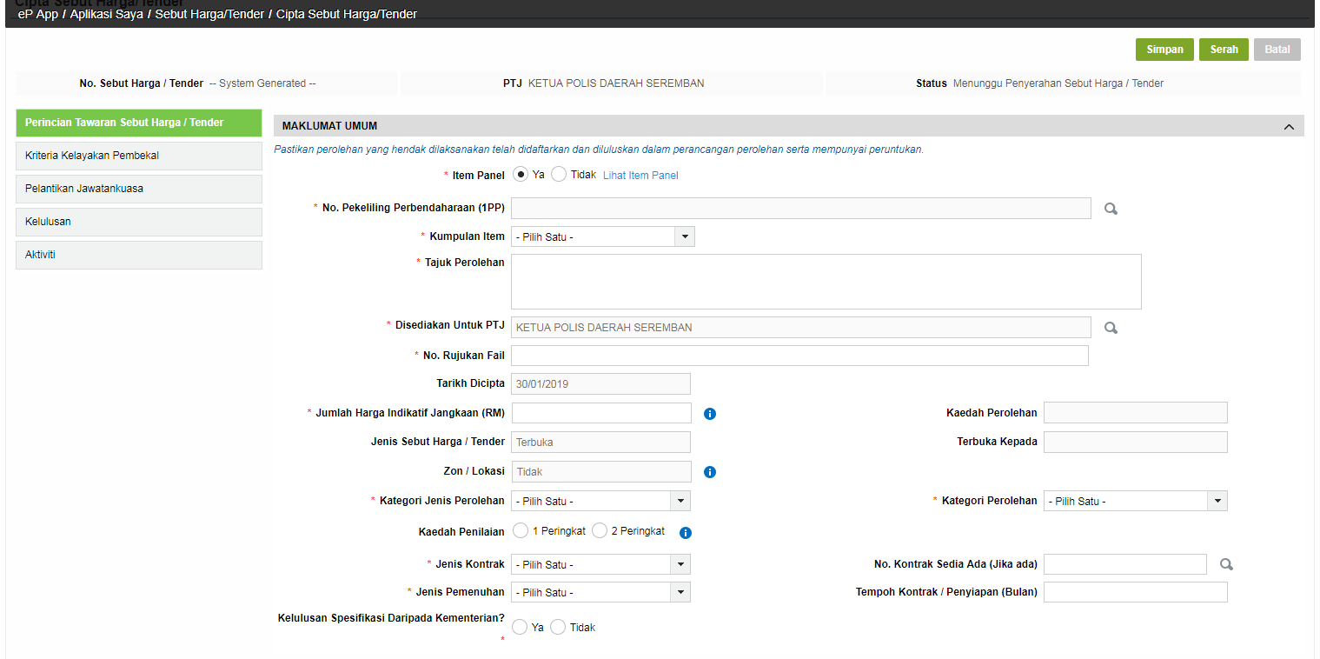

Slide 12
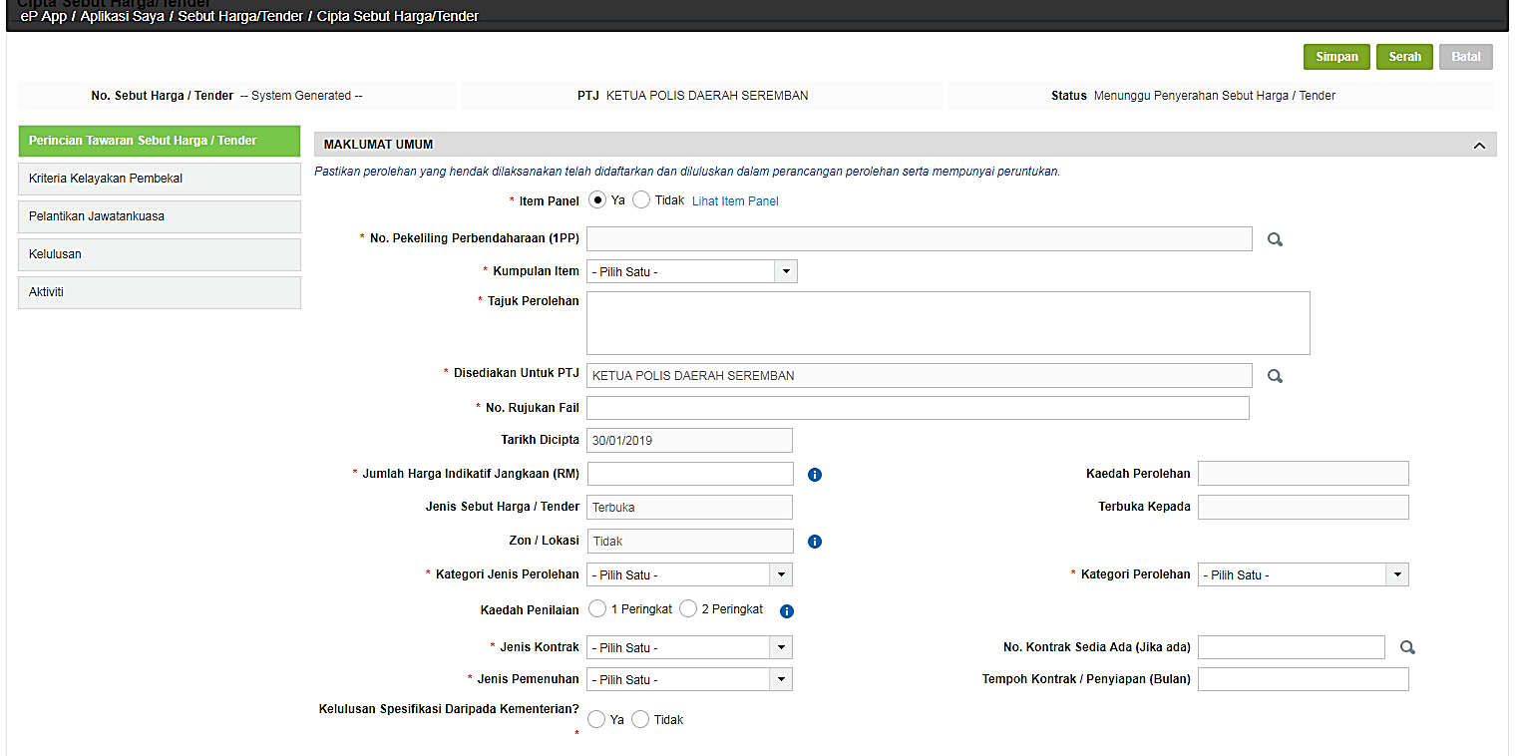
4 perkara yang perlu dilengkapkan oleh Urusetia semasa mencipta Sebut harga / Tender
  Perincian Tawaran Sebut harga /Tender - perkara asas melaksanakan sesuatu perolehan secara sebut harga / tender
  Kriteria Kelayakan Pembekal – syarat untuk melayakkan pembekal untuk menyertai sebut harga / tender iaitu kod bidang, lokaliti dan modal berbayar
  Pelantikan Jawatankuasa – cadangan keahlian jawatan kuasa spesifikasi
  Kelulusan – memilih pelulus keahlian Jawatan kuasa

Slide 13
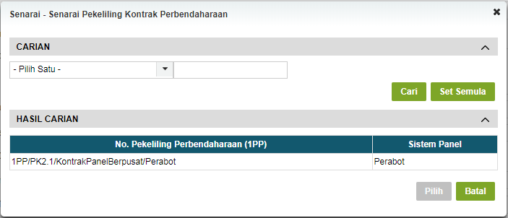
Apabila Item Panel adalah “Ya”
  Perlu mengenal pasti No. 1PP (pekeliling kontrak pusat panel) yang berkaitan.
  Kumpulan item yang diperlukan dalam kontrak pusat panel berkenaan.

Slide 14
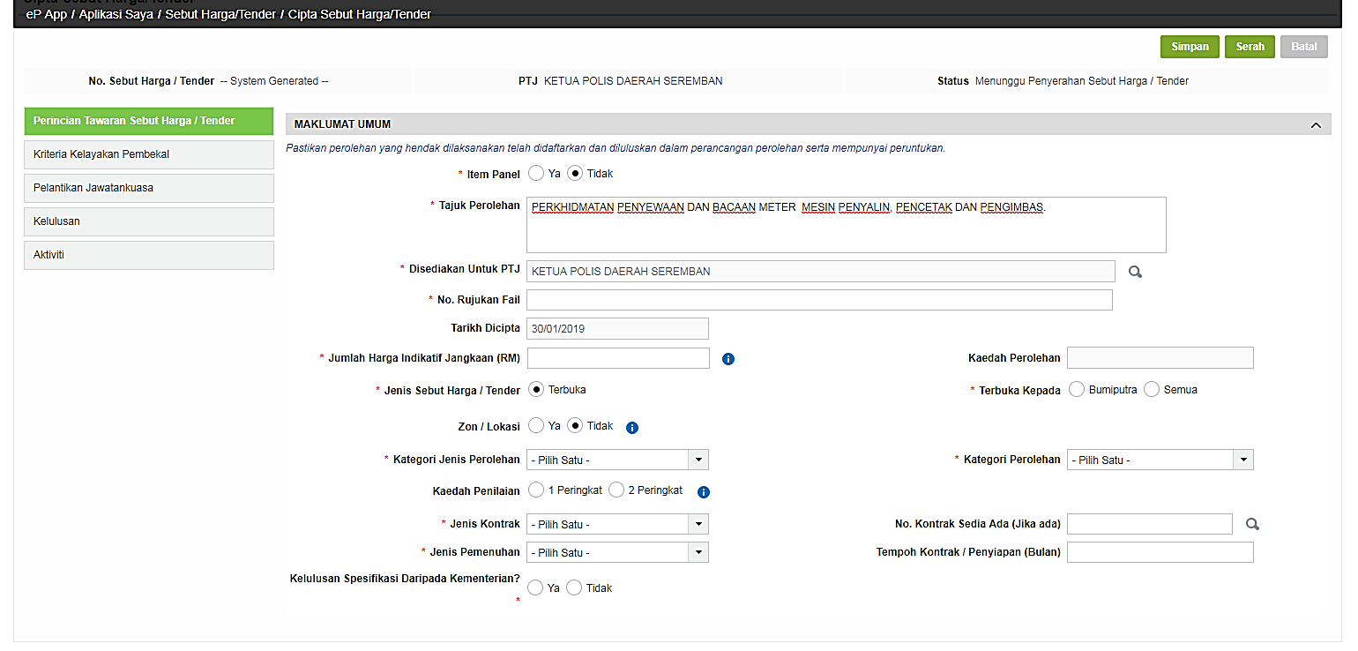
Apabila Item Panel adalah “Tidak”
  Medan berkaitan kontrak pusat panel dan kumpulan item tidak dipaparkan.

Slide 15
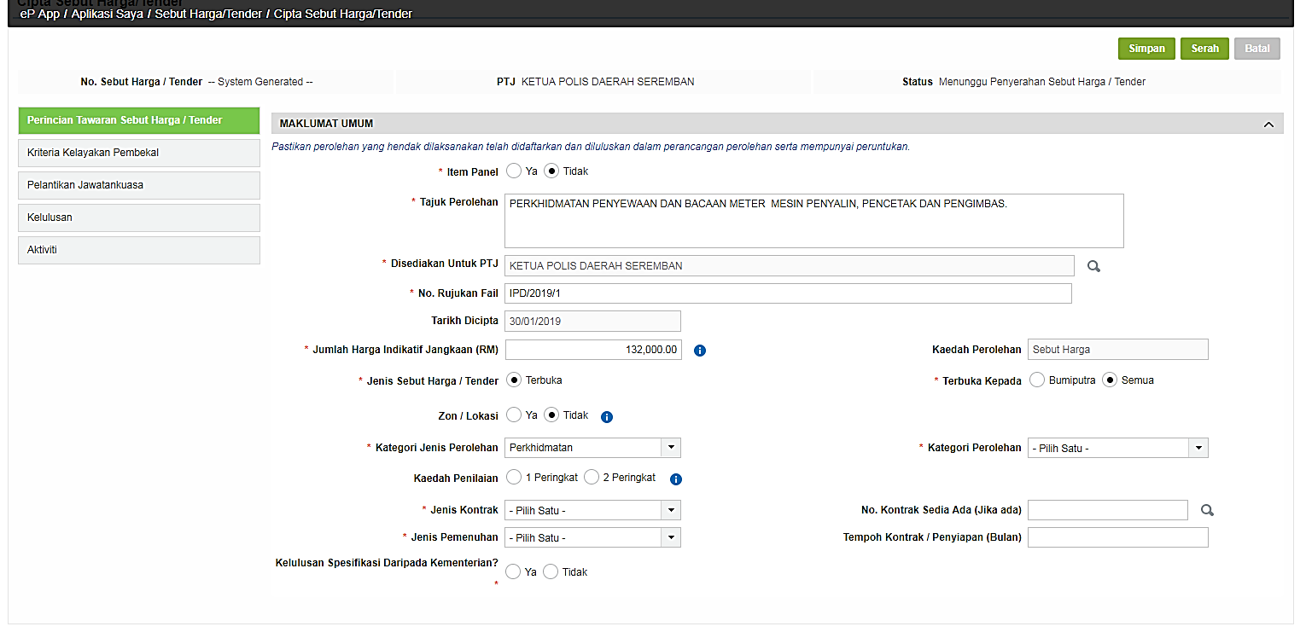
4 maklumat berikut adalah berkait
  Jumlah Harga indikatif Jangkaan (RM) merujuk kepada anggaran jabatan.
  Berdasar nilai Jumlah Harga Indikatif Jangkaan akan menentukan Kaedah Perolehan sesuatu perolehan samada sebut harga atau tender.
  Jenis Sebut Harga/Tender : hanya “Terbuka”
  Penyertaan sebut harga/tender Terbuka Kepada pembekal bumiputra sahaja atau semua pembekal.
  Maklumat yang dikunci masuk boleh berubah berdasarkan Jumlah Harga Indikatif Sebenar yang akan dikunci masuk oleh Jawatankuasa Spesifikasi

Slide 16
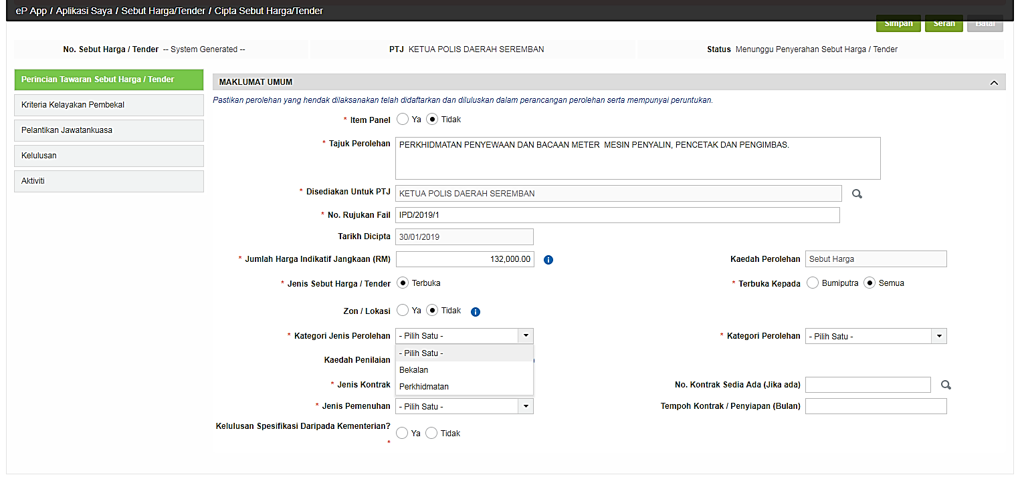
  Perolehan yang akan dilaksana perlu ditetapkan Kategori Jenis Perolehan samada bekalan atau perkhidmatan.
  Perolehan yang melibatkan item bekalan dan perkhidmatan ditetapkan berdasarkan output yang akan diperolehi.

Slide 17
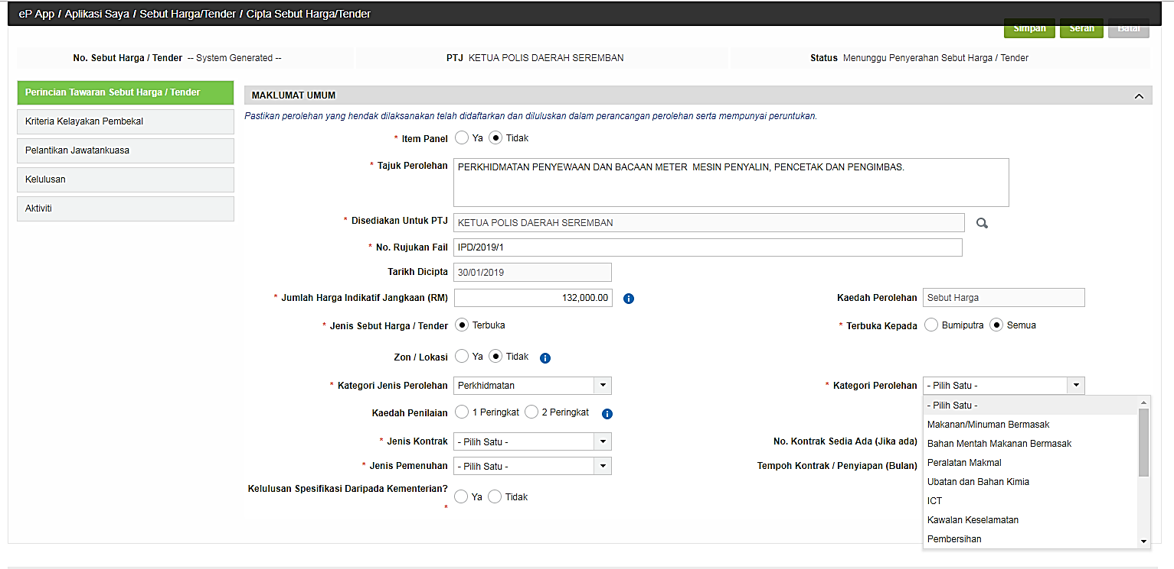
Perolehan yang akan dilaksana perlu ditetapkan Kategori Perolehan
  14 jenis pilihan termasuk lain-lain.
  Setiap pilihan akan menentukan senarai semak standard yang disediakan oleh sistem bagi sesuatu kategori perolehan.
  Senarai semak standard ini akan diguna pakai semasa penyedian spesifikasi oleh Jawatankuasa Spesifikasi.
Klik pada

Slide 18
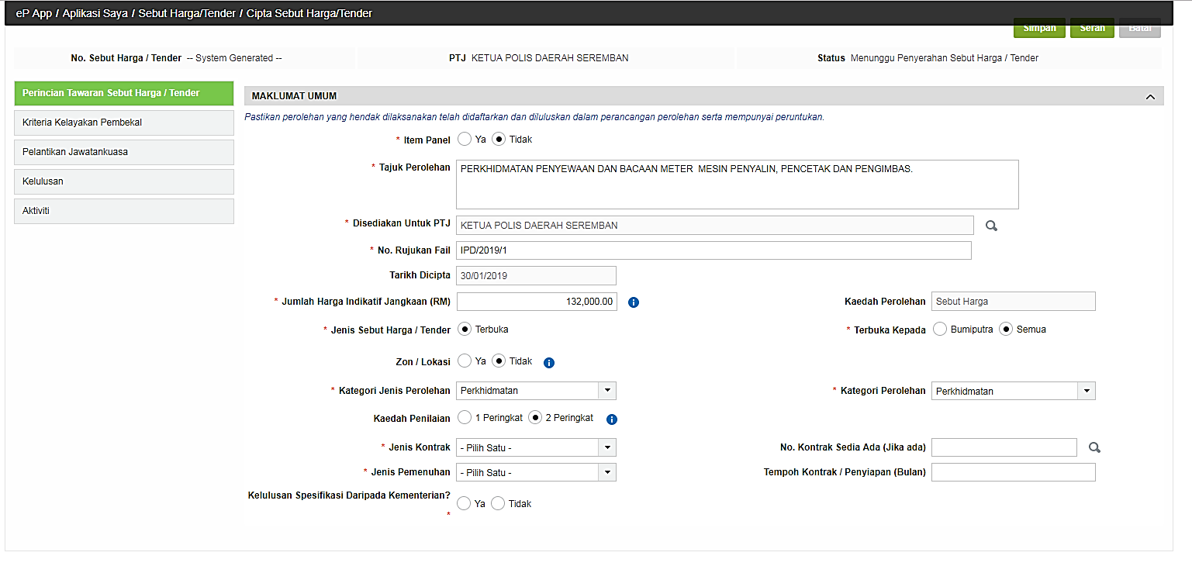
Kaedah Penilaian perlu ditentukan untuk menetapkan bagaimana penilaian akan dilaksanakan dan jawatankuasa yang terlibat.
  2 pilihan kaedah penilaian - kaedah penilaian menentukan jawatankuasa (j/kuasa ) yang perlu dilantik untuk melaksanakan penilaian.
  1 Peringkat penilaian - 1 j/kuasa di lantik iaitu J/Kuasa Penilaian untuk melaksanakan semakan pematuhan, penilaian teknikal dan penilaian kewangan serta hanya dibolehkan bagi :
    Sebut Harga B ( melebihi RM 20,000 hingga RM 50,000) bagi semua kod bidang.
    Kod bidang
    020601 (alat tulis dan toner),
    220801 (kawalan keselamatan)
    221001/221002/221005(membersih dan mencuci bangunan)
    040103/040104 (makanan bermasak islam/bukan islam tidak melebihi RM500,000)
  2 Peringkat penilaian – 3 j/kuasa dilantik untuk menilai iaitu J/kuasa Pembuka, J/kuasa Penilaian Teknikal dan J/kuasa Penilaian Kewangan

Slide 19
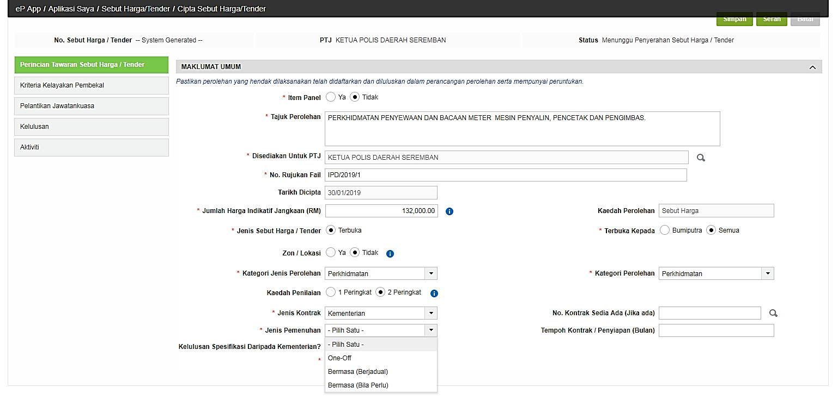
Jenis Pemenuhan perlu dipilih bagi untuk tujuan penyediaan kontrak dan pelaksanaan pemenuhan
  3 jenis pilihan
  One Off – satu pesanan
  Bermasa (berjadual) – pesanan bagi setiap bulan dalam tempoh kontrak
  Bermasa (bila perlu) – pesanan berkala atau pesanan dibuat bila perlu
  Bagi perolehan Perkhidmatan dengan Jenis Pemenuhan Bermasa (Berjadual) pengiraan tawaran harga perbekal akan mengambil kira Tempoh Kontrak

Slide 20
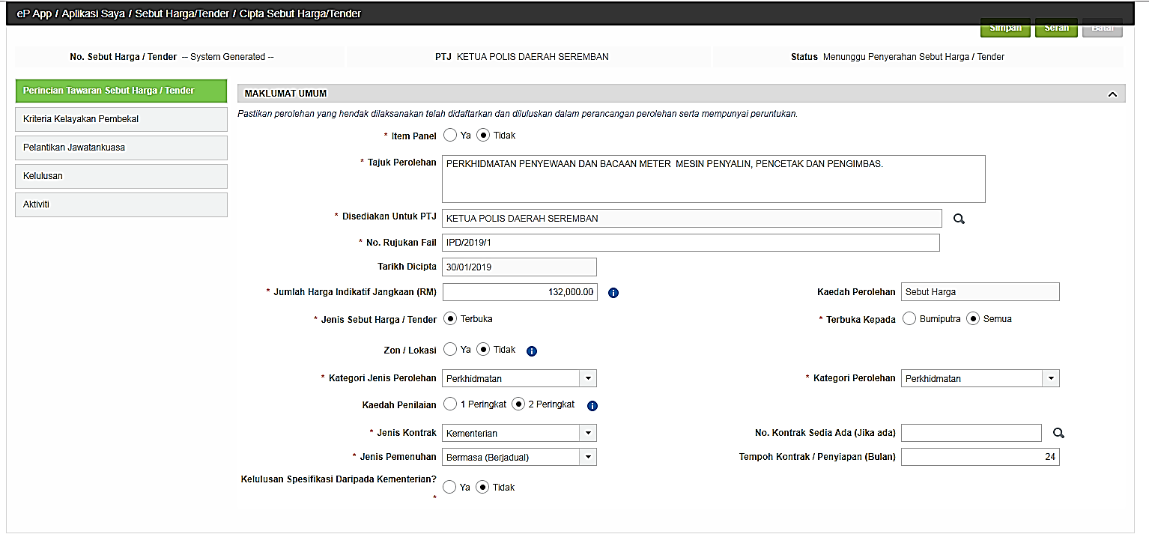
Tempoh Kontrak / Penyiapan (Bulan) merujuk kepada :
Tempoh Kontrak – tempoh pembekalan sesuatu perolehan (Jenis Pemenuhan: Bermasa)
Tempoh Penyiapan - tempoh pembekalan sesuatu perolehan (Jenis Pemenuhan: One Off)
Maklumat Tempoh Kontrak/Penyiapan (Bulan) diambil kira semasa pembekal membuat tawaran harga untuk perolehan perkhidmatan dengan Jenis Pemenuhan Bermasa (berjadual)
Kelulusan Spesifikasi Daripada Kementerian? -bagi pentadbiran dalaman, adakah spesifikasi yang disediakan oleh Jawatankuasa Spesifikasi perlu mendapat kelulusan diperingkat kementerian terlebih dahulu sebelum sesuatu sebut harga/tender diiklankan. Pilih “YA” jika perlu atau “Tidak” bagi sebaliknya
Sekiranya “YA” - selepas Jawatan kuasa Spesifikasi selesai mengesah (ahli) dan memperakui (pengerusi) spesifikasi yang dikunci masuk, ianya akan dihantar kepada Pelulus Spesifikasi Kementerian untuk kelulusan sebelum penyediaan dokumen tawaran oleh Urusetia

Slide 21
Kesalahan yang dilakukan semasa Penciptaan Sebut Harga Tender
 | Jenis Kesalahan | Modul / Proses Terjejas | Impak/Kesan
1 | Tersilap memilih jenis pemenuhan / cara pembayaran sama ada One Off, bermasa Berjadual atau bermasa Bila Perlu di Sebutharga Tender | Pengurusan Kontrak | Pentadbir Kontrak tidak dapat membuat apa-apa perubahan atau kemaskini. Rujuk gambar *1
2 | Hanya harga indikatif RM50,000 sehingga RM 100,000 sistem akan auto tick pada Bumiputra. Selain daripada harga itu status Terbuka | Sebutharga Tender | Perlu kelulusan daripada BPK Kementerian Kewangan sekiranya memilih Bumiputra selain dari harga yang telah ditetapkan Contoh rujuk gambar *2
3. | Tersilap di antara Pilihan Zon dengan Lokaliti/Lokasi | Penyediaan Spesifikasi | Terpaksa kunci masuk setiap item bagi setiap zon/ tiada keperluan untuk zon sebenarnya Contoh rujuk gambar *3

Slide 22
PENYEDIAAN DOKUMEN TAWARAN SEBUT HARGA/TENDER
Urusetia
Mencipta Sebut harga/Tender
Membentuk keahlian Jawatankuasa Spesifikasi
Pelulus Pelantikan Jawatankuasa
Meminda/ melulus keahlian Jawatankuasa Spesifikasi
Memperaku pelaksanaan Sebut harga/Tender melalui sistem eP
Jawatankuasa Spesifikasi
Mengunci masuk Item dan spesifikasi
Mengesyor peringkat penilaian (1 peringkat / 2 peringkat)
Menetap jenis maklum balas dan kaedah skor
Menetap skema skor
Urusetia
Menyedia Dokumen Tawaran
Memutktamadkan peringkat peniaian
Menetapkan tarikh iklan , tarikh taklimat/lawatan tapak (jika ada) serta tempoh iklan
pengiklanan
22

Slide 23
PENYEDIAAN DOKUMEN TAWARAN SEBUT HARGA/TENDER
Urusetia
Mencipta Sebut harga/Tender
Membentuk keahlian Jawatankuasa Spesifikasi
Pelulus Pelantikan Jawatankuasa
Meminda/ melulus keahlian Jawatankuasa Spesifikasi
Memperaku pelaksanaan Sebut harga/Tender melalui sistem eP
Jawatankuasa Spesifikasi
Mengunci masuk Item dan spesifikasi
Mengesyor peringkat penilaian (1 peringkat / 2 peringkat)
Menetap jenis maklum balas dan kaedah skor
Menetap skema skor
Urusetia
Menyedia Dokumen Tawaran
Memutktamadkan peringkat peniaian
Menetapkan tarikh iklan , tarikh taklimat/lawatan tapak (jika ada) serta tempoh iklan
pengiklanan
Klik pada
23

Slide 24
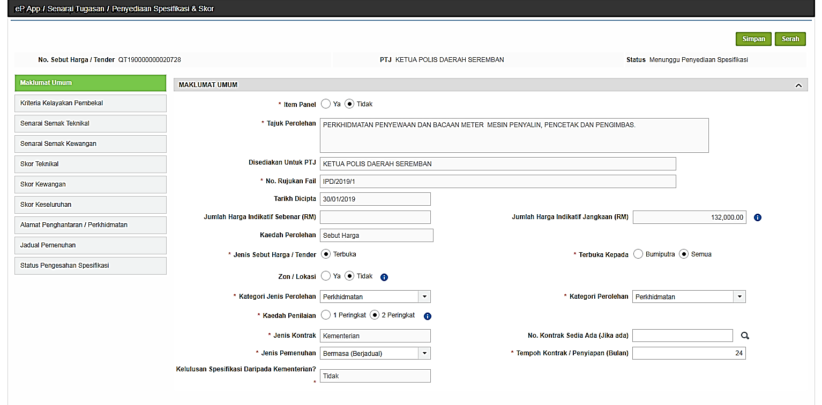
Maklumat di dua (2) menu ini telah disediakan oleh Urusetia dan dipaparkan secara automatik tetapi terdapat beberapa maklumat yang boleh dipinda/syor oleh Jawatan kuasa Spesifikasi dan akan dimuktamadkan oleh Urusetia di peringkat penyediaan dokumen tawaran
Maklumat di lima (5) menu ini adalah wajib dan menjadi tanggungjawab Jawatankuasa Spesifikasi
Maklumat di dua (2) menu ini tidak wajib pada peringkat ini. Boleh disediakan/dikemaskini (jika diisi oleh Jawatankuasa Spesifikasi) di peringkat pengurusan kontrak

Slide 25
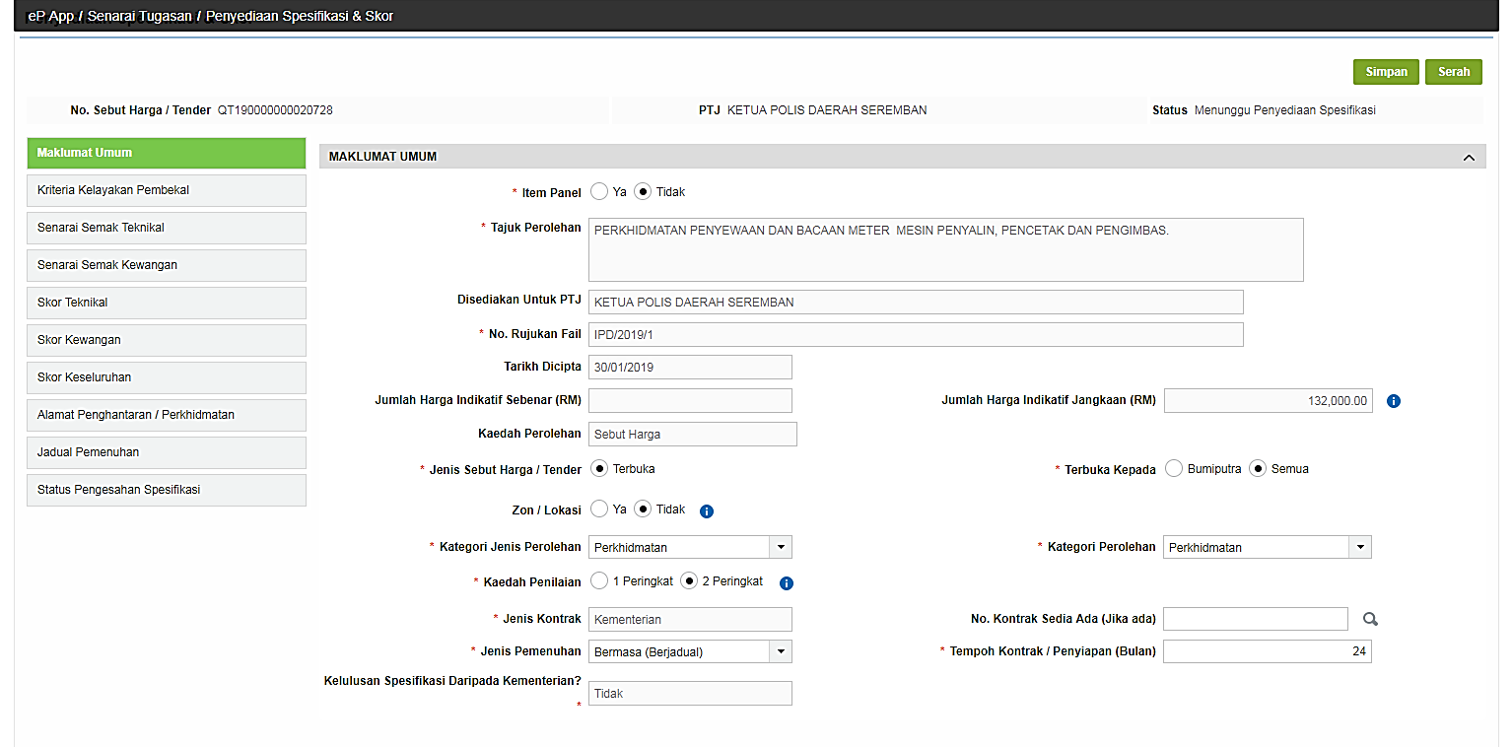
Maklumat berikut boleh dipinda/disyor oleh Jawatankuasa Spesifikasi dan akan dimuktamadkan oleh Urusetia di peringkat penyediaan dokumen tawaran kecuali bagi Jenis Pemenuhan dan Tempoh Kontrak tiada pindaan dibenarkan selepas ini

Slide 26
Penyediaan Spesifikasi – Senarai Semak Teknikal
  Elemen-elemen penilaian teknikal /pemberitahuan kepada pembekal perlu di senarai di Senarai Semak Teknikal iaitu:
  Templat Item dan Spesifikasi
  Klon dari templat item dan spesifikasi oleh Pencadang Spesifikasi/ PTJ lain /Spesifikasi perolehan terdahulu; atau
  Menyediakan templat spesifikasi item baharu
  Menetap jenis maklumbalas pembekal /tawaran spesifikasi dan penetapan skor elemen teknikal (automatik atau skor pengguna - manual) dengan pilihan berikut :
    “Ya” atau “Tidak” - penetapan skor automatik/manual
    Mengunci masuk nilai digit - penetapan skor automatik/manual
    Mengunci masuk teks - penetapan skor manual sahaja
Menetapkan kod item (sehingga peringkat komoditi) bagi setiap item yang dikunci masuk dalam templat item spesifikasi. Kod item ini boleh dirujuk di dalam Portal ePerolehan
J/kuasa Spesifikasi
Klik pada

Slide 27
Penyediaan Spesifikasi – Senarai Semak Teknikal
Lain-lain elemen atau kriteria penilaian/dokumen pematuhan berdasarkan kategori perolehan (senarai semak standard)disediakan oleh sistem untuk diguna pakai/dipilih oleh agensi dan boleh juga ditambah mengikut keperluan dan kesesuaian perolehan yang dilaksanakan.
Penetapan skor samada secara automatik atau skor pengguna (manual) bagi setiap lain-lain elemen atau kriteria penilaian/dokumen pematuhan jika perlu
Perolehan yang memerlukan penghantaran sampel perkara berikut perlu ditetapkan :
  Penghantaran sampel sebagai satu elemen/kriteria penilaian (tambah)di Senarai Semak Teknikal
  Memuat naik dokumen senarai item yang memerlukan sampel
Sesi demonstrasi (jika perlu) dibenarkan bagi penilaian 2 Peringkat sahaja dan perlu ditetapkan sebagai salah satu elemen/kriteria penilaian (tambah) di Senarai Semak Teknikal di mana penetapan skor adalah secara manual
J/kuasa Spesifikasi

Slide 28
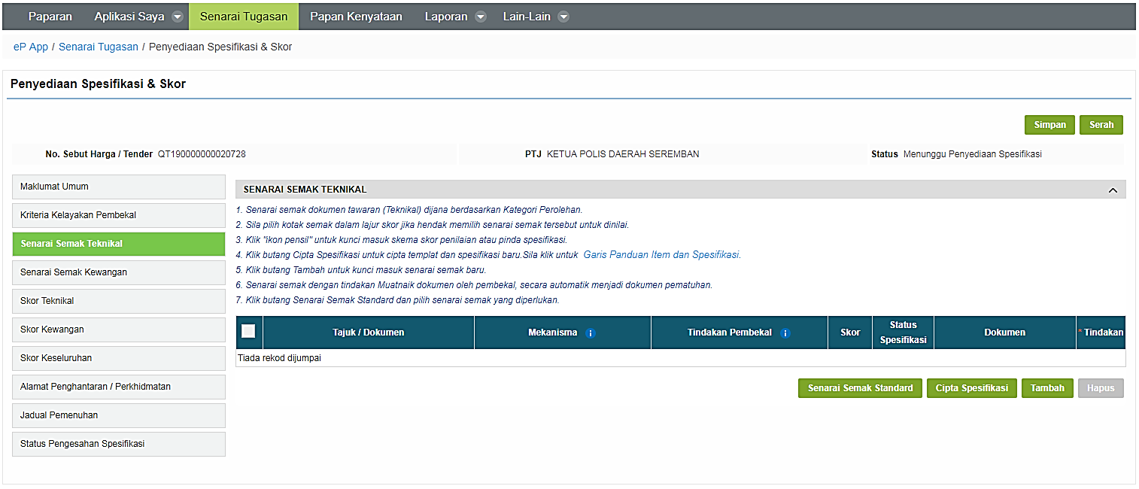
Penyediaan Senarai Semak Teknikal
Boleh dicapai melalui menu Senarai Semak Teknikal dan panduan ringkas penyediaan dipaparkan sebagai rujukan.

Slide 29
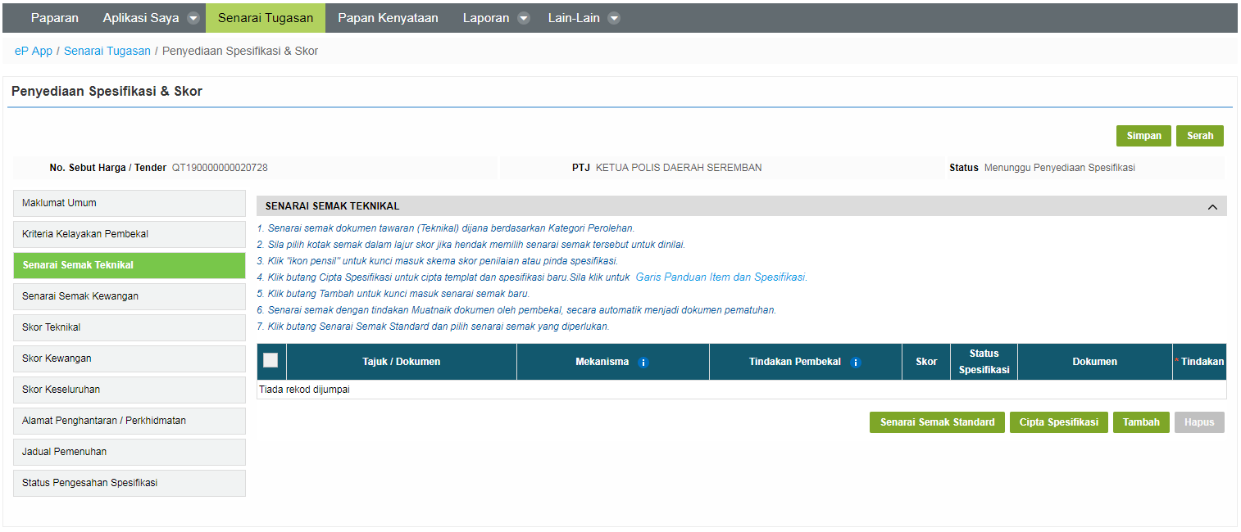
Senarai Semak Teknikal terdiri daripada elemen/kriteria berikut :
Templat item dan spesifikasi bagi sesuatu perolehan.
Elemen/kriteria untuk menilai keupayaan pembekal selain daripada item dan spesifikasi .
Elemen/kriteria ini boleh dipilih dari senarai semak standard yang disediakan oleh sistem berdasarkan Kategori Perolehan yang ditetapkan di Maklumat Umum perolehan.
Tambahan elemen/kriteria adalah dibenarkan mengikut keperluan sesuatu perolehan.

Slide 30
Penyediaan Item Dan Spesifikasi
Item dan spesifikasi disediakan melalui templat item.
Templat item boleh dicapai melalui butang Cipta Spesifikasi.

Slide 31
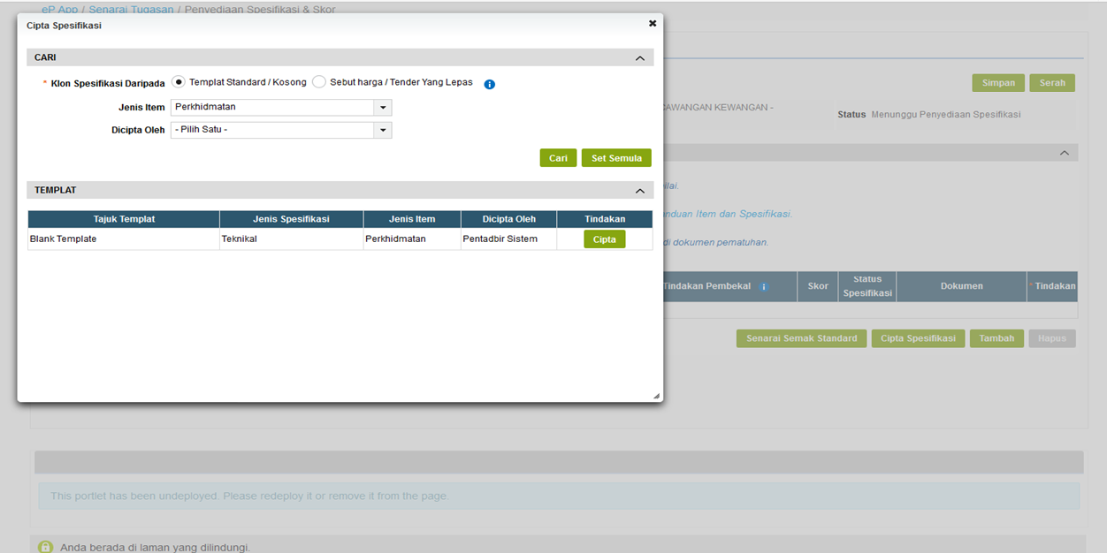

Pemilihan Templat Bagi Penyediaan Item dan Spesifikasi
Pemilihan templat adalah penting bagi penyediaan item dan spesikasi .
Terdapat dua jenis templat iaitu
  Produk
  Perkhidmatan
Kombinasi kedua-dua templat dibolehkan di dalam sesuatu perolehan.
Templat item beserta maklumat item dan spesifikasi boleh disediakan dengan kaedah klon dari :-
  perolehan terdahulu
  yang disediakan oleh Pencadang Spesifikasi

Slide 32
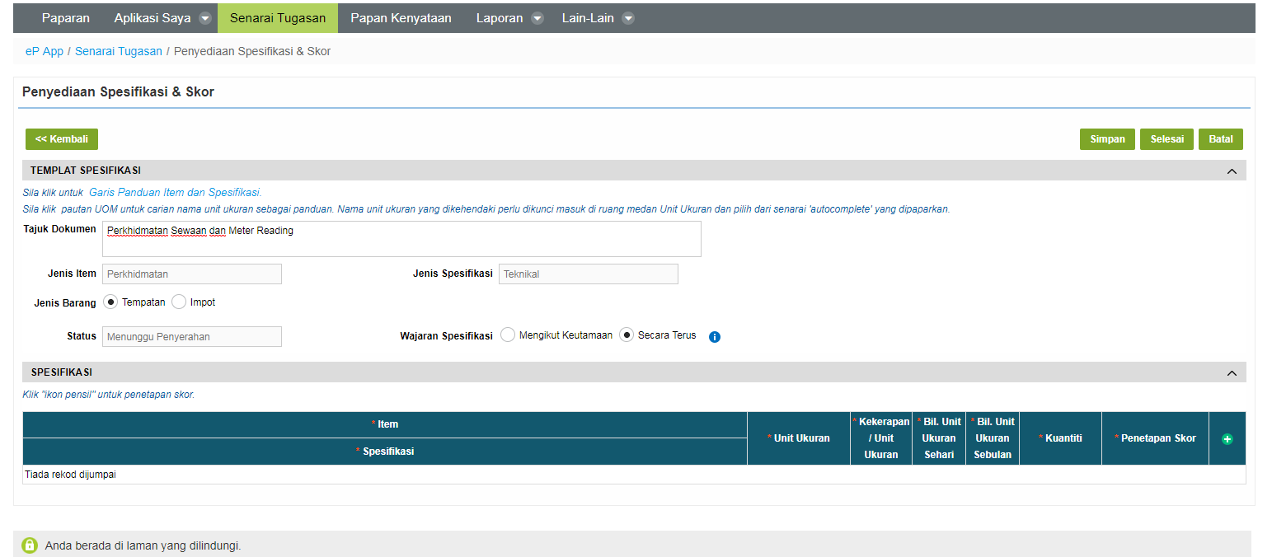
Templat Item Dan Spesifikasi
Setiap templat perlu dinamakan melalui Tajuk Dokumen. Nama ini akan dipaparkan sebagai salah satu elemen didalam senarai semak merujuk kepada item dan spesifikasi yang hendak diperolehi.
Penyediaan Item Dan Spesifikasi
Item berserta spesfikasi disediakan di jadual dibawah
Item yang hendak disediakan perlu mengambil kira cara/kaedah pesanan yang akan dilaksanakan nanti

Slide 33
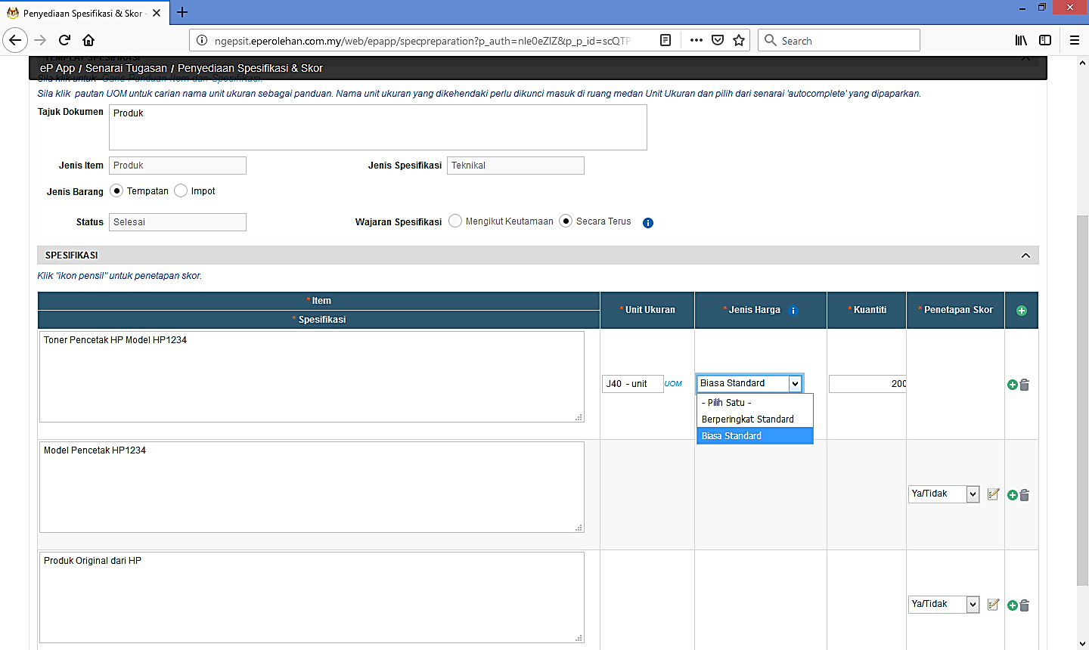
Penyediaan Item di Templat Produk
Nama dan kod item
Unit ukuran – memaklumkan kepada pembekal, harga yang perlu ditawarkan berdasarkan unit ukuran yang dipilih, begitu juga dengan pesanan yang akan dibuat nanti
Penyediaan Item di Templat Produk
Menetapkan jenis harga yang perlu ditawarkan oleh pengguna, terdapat 2 Jenis Harga
Kuantiti merujuk kepada bilangan yang akan di perolehi

Slide 34
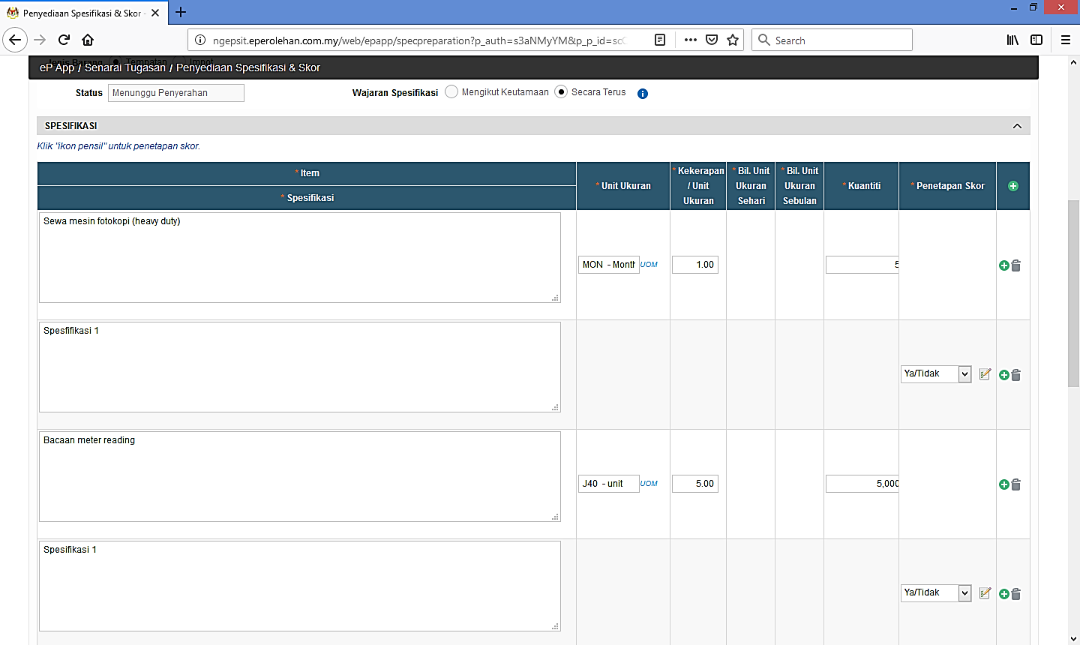
Penyediaan Item di Templat Perkhidmatan
Tiga (3) maklumat ini diguna pakai bagi unit ukuran tertentu sahaja dan akan diambil kira semasa pengiraan tawaran keseluruhan pembekal.
Maklumat Kekerapan diperlukan bagi semua jenis Unit Ukuran.
Unit ukuran Hour (jam) memerlukan maklumat Bil. Unit Ukuran Sehari dan Bil. Unit Ukuran Sebulan.
Unit ukuran Person (orang) memerlukan maklumat Bil. Unit Ukuran Sebulan.

Slide 35
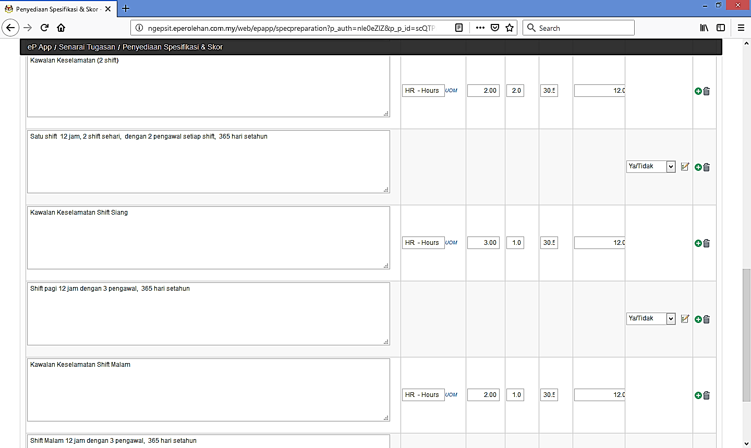
Spesifikasi Dan Penetapan Skor
Bagi setiap item perlu mempunyai sekurang-kurangnya 1 spesifikasi kepada item berkenaan
Setiap spesifikasi perlu dinyatakan jenis maklum balas dan di buat penetapan skor
Terdapat 3 jenis maklumbalas – ‘Ya/Tidak’ / Nilai Digit / Teks
Terdapat dua jenis penetapan skor – secara automatik atau manual oleh pengguna

Slide 36
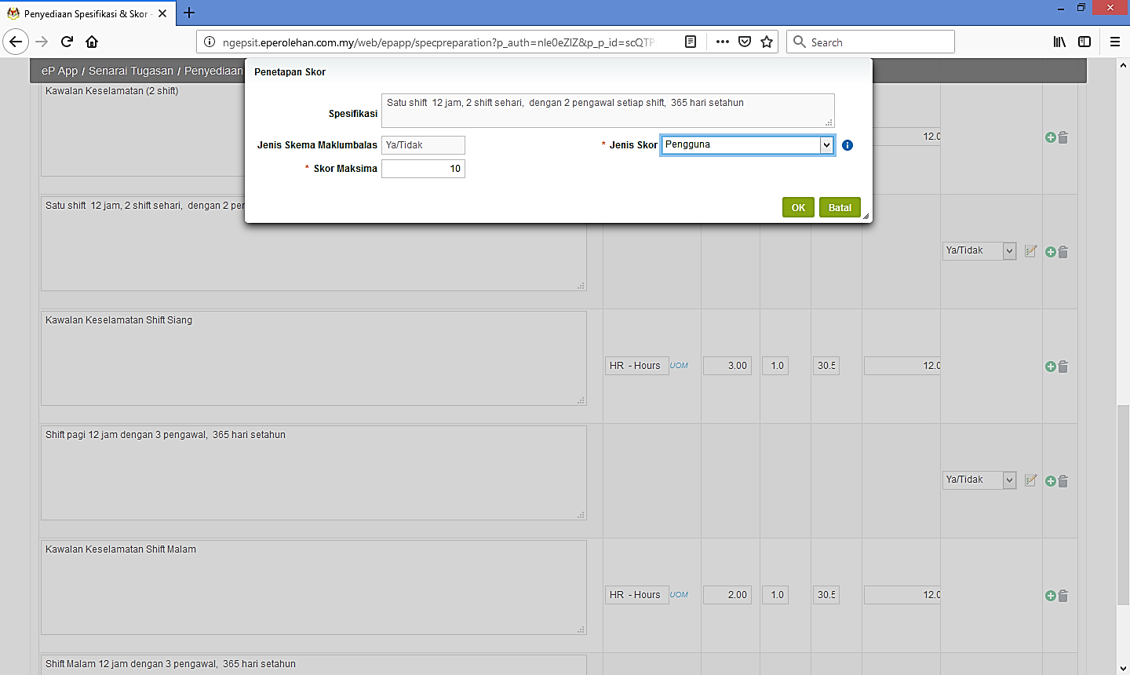
Spesifikasi , Penetapan Skor Dan Jenis Skor
Bagi Jenis Skor ‘Pengguna’, perlu ditetapkan apakah skor maksima yang boleh diberikan semasa penilaian nanti.

Slide 37
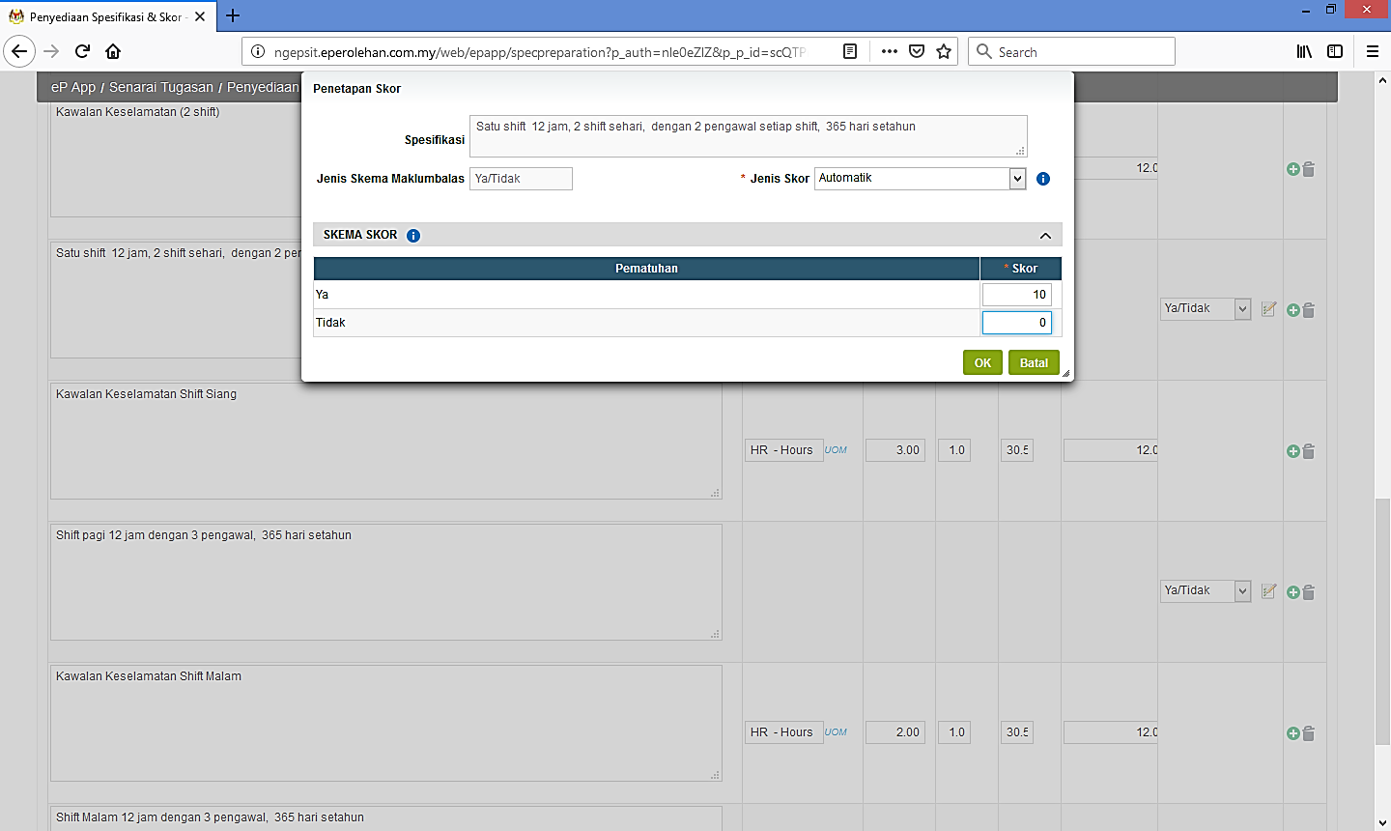
Spesifikasi , Penetapan Skor Dan Jenis Skor
Bagi Jenis Skor automatik, skor yang akan diberikan oleh sistem secara automatik perlu ditetapkan bagi setiap maklumbalas
Skor automatik hanya boleh diguna pakai bagi jenis maklumbalas ‘Ya/Tidak’ dan Nilai Digit sahaja, manakala skor pengguna boleh untuk ketiga-tiga jenis maklumbalas
Klik pada kotak untuk contoh soalan kunci masuk spesifikasi sebut harga / tender

Slide 38
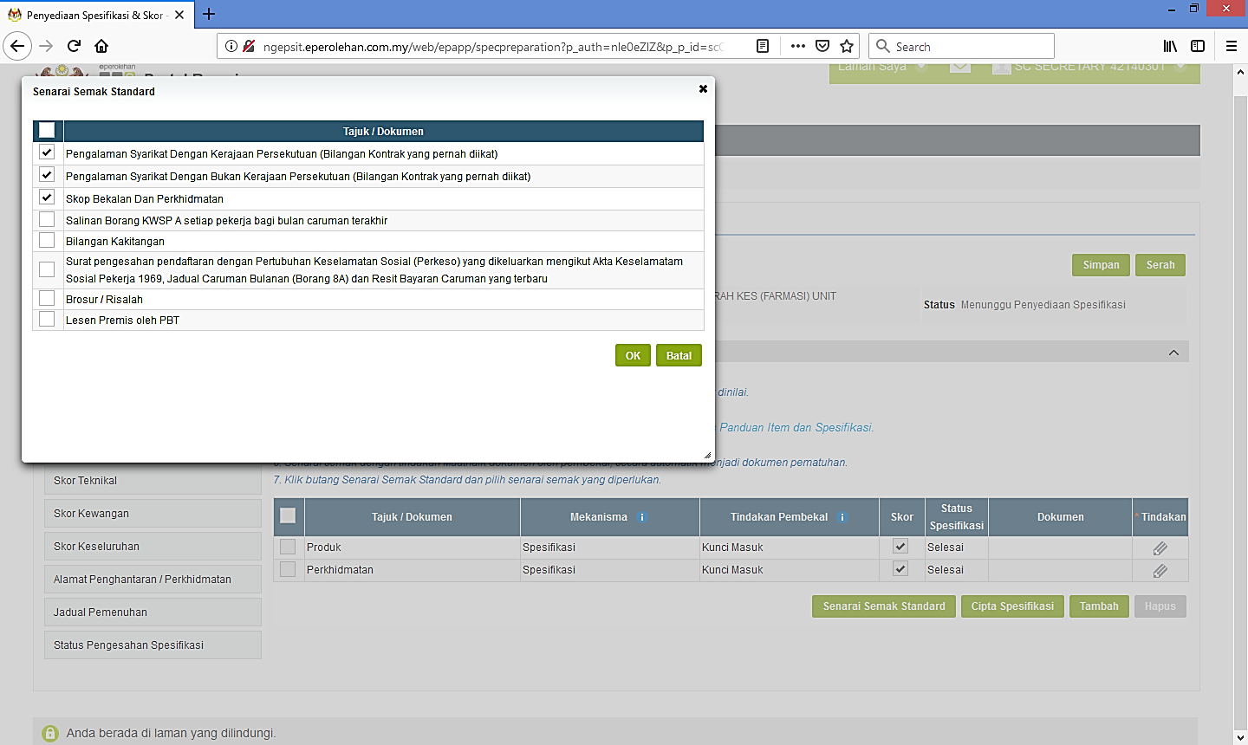
Penilaian keupayaan teknikal bukan sahaja dinilai dari aspek tawaran item dan spesifikasi sahaja, agensi boleh menetapkan lain- lain elemen penilaian di Senarai Semak Teknikal
Lain-lain elemen penilaian boleh dipilih dari Senarai Semak Standard
Senarai Semak Standard yang disediakan adalah berdasarkan kepada Kategori Perolehan yang ditetapkan di menu Maklumat Umum

Slide 39
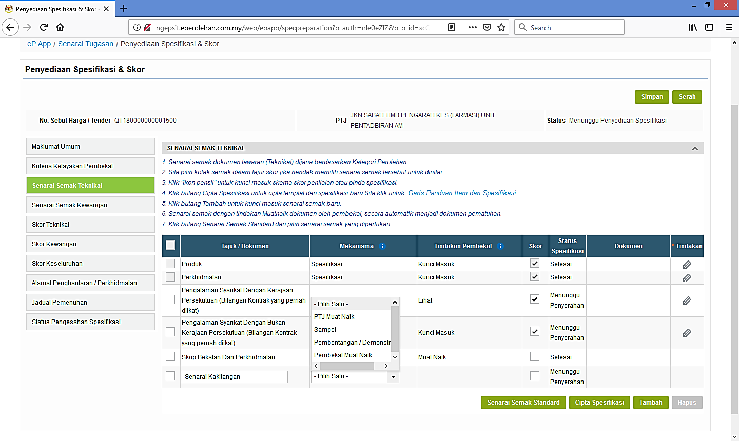
Elemen/Kriteria Tambahan
Sekiranya terdapat elemen tambahan lain yang perlu untuk dibuat penilaian bagi sesuatu perolehan, penambahan elemen lain di Senarai Semakan Teknikal adalah dibolehkan
Elemen/Kriteria Tambahan
Setiap tambahan elemen/kriteria, perlu ditetapkan mekanisma kepada elemen/kriteria tambahan tersebut

Slide 40
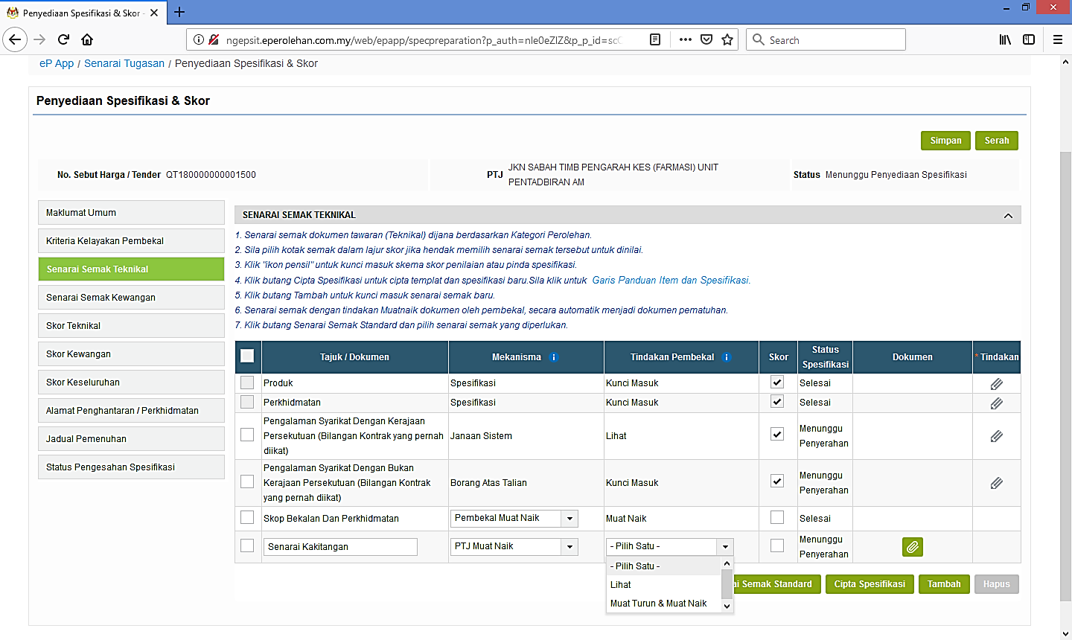
Elemen/Kriteria Tambahan
Setiap mekanisma kepada elemen /kriteria tambahan perlu ditetapkan tindakan yang perlu diambil oleh pembekal

Slide 41
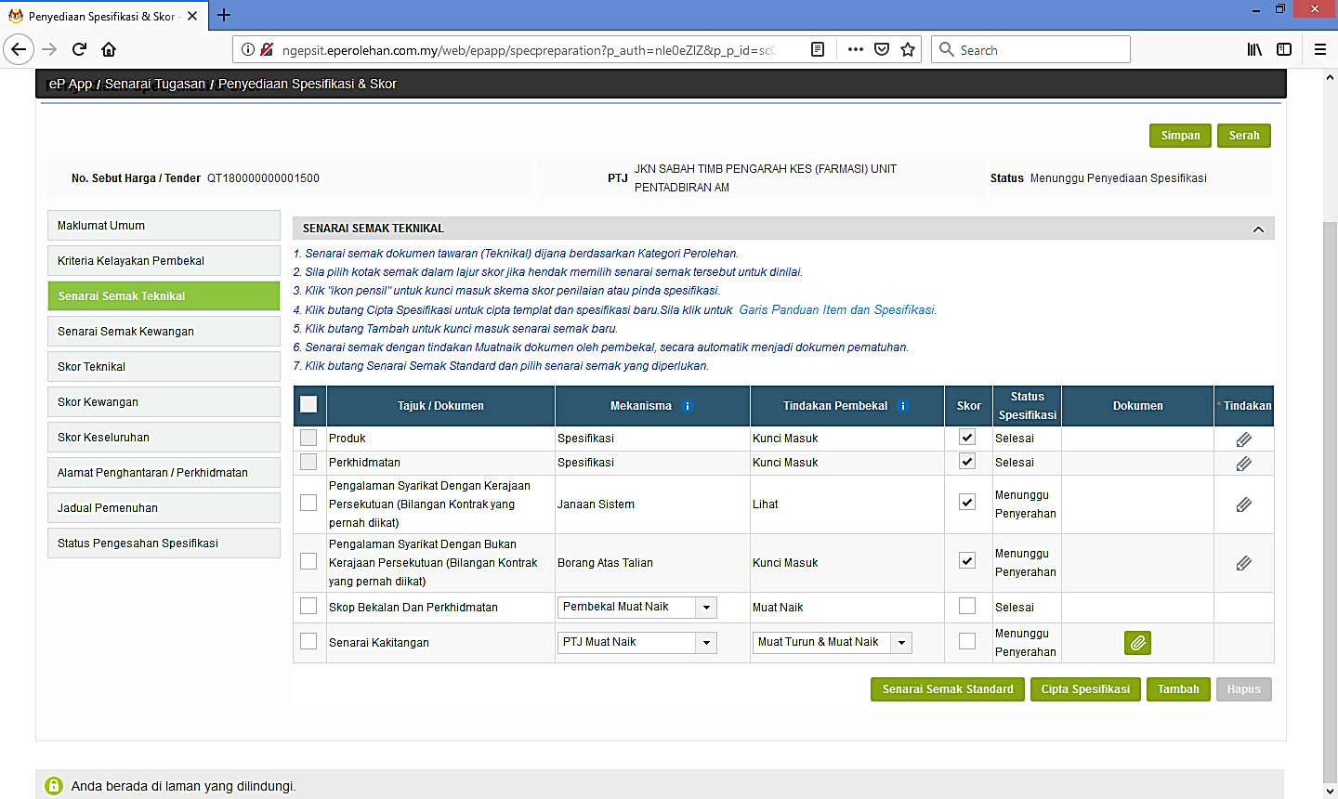
Senarai Semak Teknikal
Setiap elemen penilaian di senarai semak termasuklah templat item serta spesifikasi perlu ditetapkan skor jika ditanda dan berstatus selesai
Elemen Lain
perlu ditanda pada kotak skor sekiranya terdapat markah penilaian

Slide 42
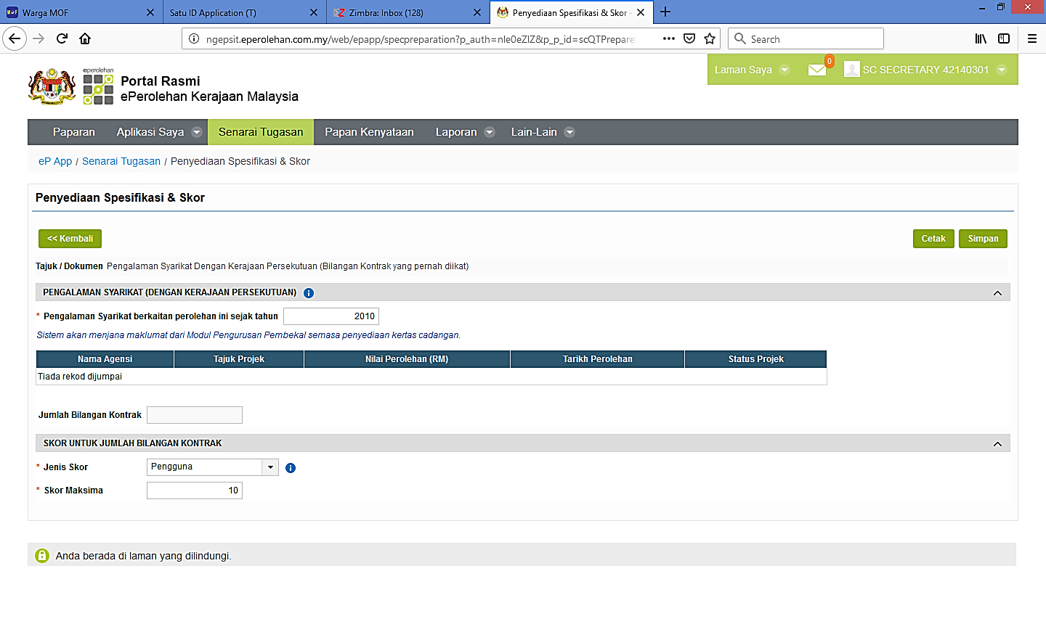
Elemen lain
Contoh elemen lain

Slide 43
Penyediaan Spesifikasi – Senarai Semak Kewangan
  Senarai Semak Kewangan merangkumi elemen-elemen penilaian kewangan/pemberitahuan kepada pembekal iaitu :-
  Templat item akan dibawa dari Senarai Semak Teknikal ke Senarai Kewangan untuk tujuan kunci masuk Jumlah Harga Indikatif Sebenar bagi setiap item. Jumlah Harga Indikatif Keseluruhan perolehan akan dijana oleh sistem daripada Jumlah Harga Indikatif setiap item
Lain-lain elemen atau kriteria penilaian/dokumen pematuhan disediakan oleh sistem untuk diguna pakai/dipilih oleh agensi dan boleh juga ditambah mengikut keperluan dan kesesuaian perolehan yang dilaksanakan.
Penetapan skor samada secara automatik atau skor pengguna (manual) bagi setiap lain-lain elemen atau kriteria penilaian/dokumen pematuhan jika perlu
J/kuasa Spesifikasi

Slide 44
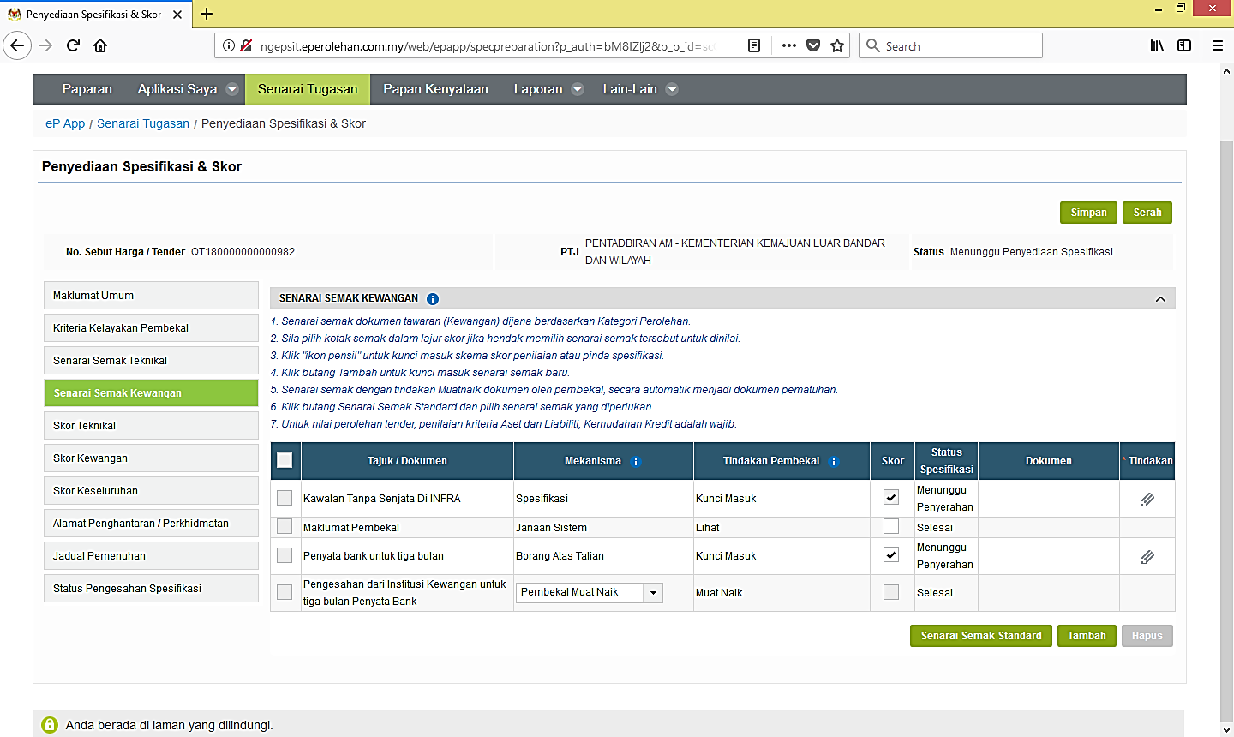
Penyediaan Senarai Semak Kewangan
Boleh dicapai melalui menu Senarai Semak Kewangan dan panduan ringkas penyediaan dipaparkan sebagai rujukan

Slide 45
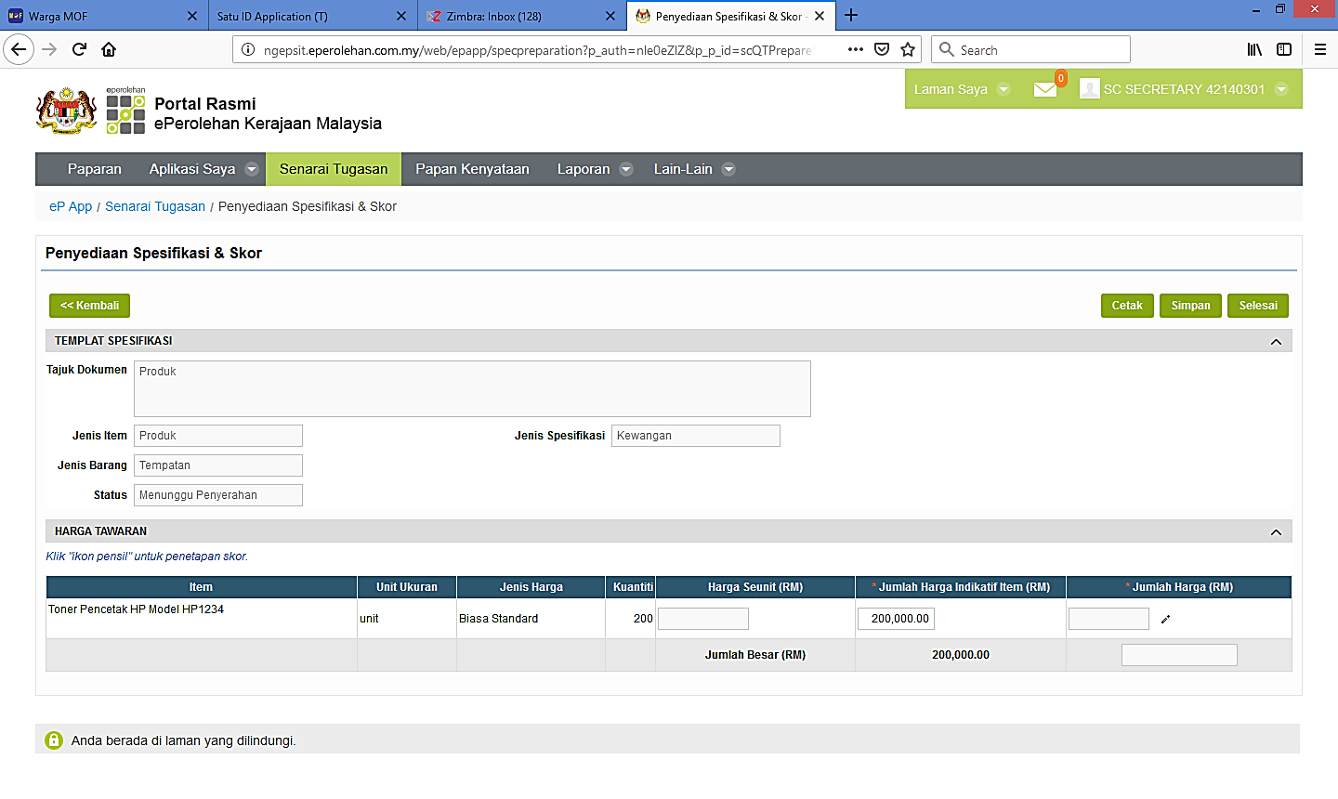
Templat Item.
Setiap item yang tersenarai, perlu dinyatakan jumlah harga indikatifnya dan mekasnisma skor kepada tawaran harga pembekal.
Jumlah Besar harga indikatif item menjadi nilai Jumlah Harga Indikatif Sebenar di Maklumat Umum yang menjadi penentu sebenar kepada Kaedah Perolehan samada Sebut harga atau Tender.
Senarai Semak Kewangan
Elemen templat item akan dipaparkan secara automatik di senarai semak kewangan seperti mana yang disediakan di senarai semak teknikal
Elemen/kriteria lain yang tersedia secara automatik ialah Maklumat Pembekal dan Penyata bank untuk 3 bulan berserta muat naik dokumen berkaitan.

Slide 46
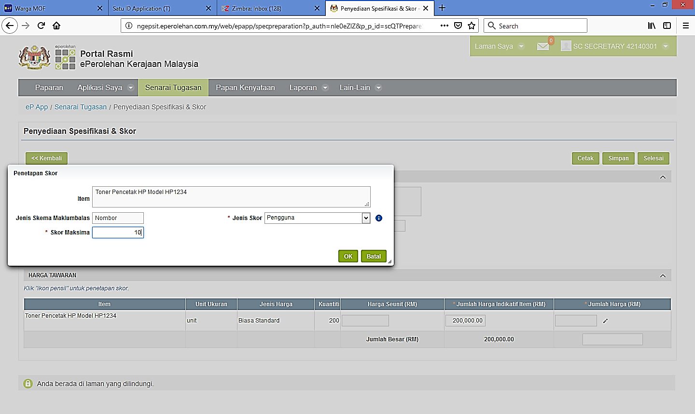
Templat Item.
Bagi setiap item perlu ditetapkan mekanisma skor yang akan diberi semasa penilaian
Jenis skor - Pengguna
- Automatik

Slide 47
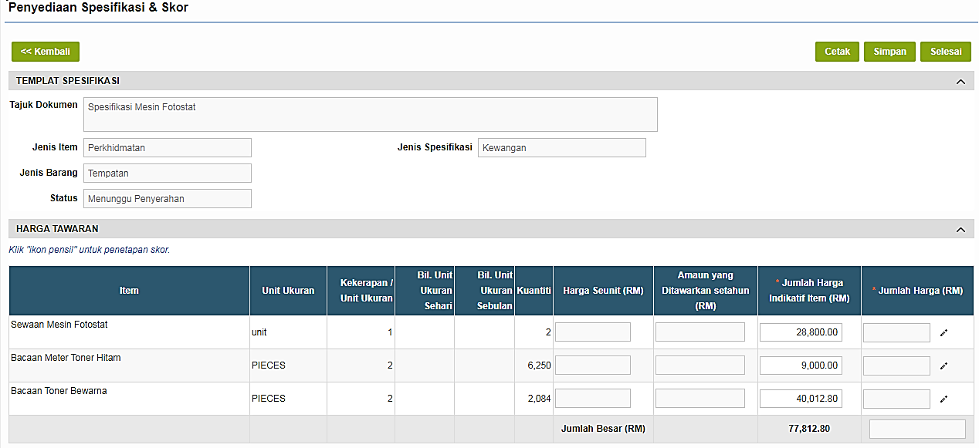
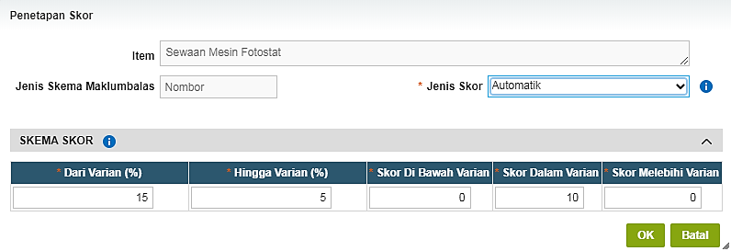
Item, Jenis Skor Dan Penetapan Skor
Tawaran harga pembekal bagi setiap item perlu ditetapkan jenis skor dan skor yang akan diberi.
Bagi jenis skor automatik , pemberian skor adalah berdasarkan Jumlah Harga Indikatif setiap item
Penetapan Skor Bagi Tawaran Harga Pembekal
Jika penetapan skor adalah secara automatik, varian perlu ditentukan
Varian adalah dalam bentuk peratusan (%)
Dari Varian dan Hingga Varian tidak semestinya sama
Penetapan skor diperlukan bagi tawaran harga di bawah varian, di dalam varian dan melebihi varian

Slide 48
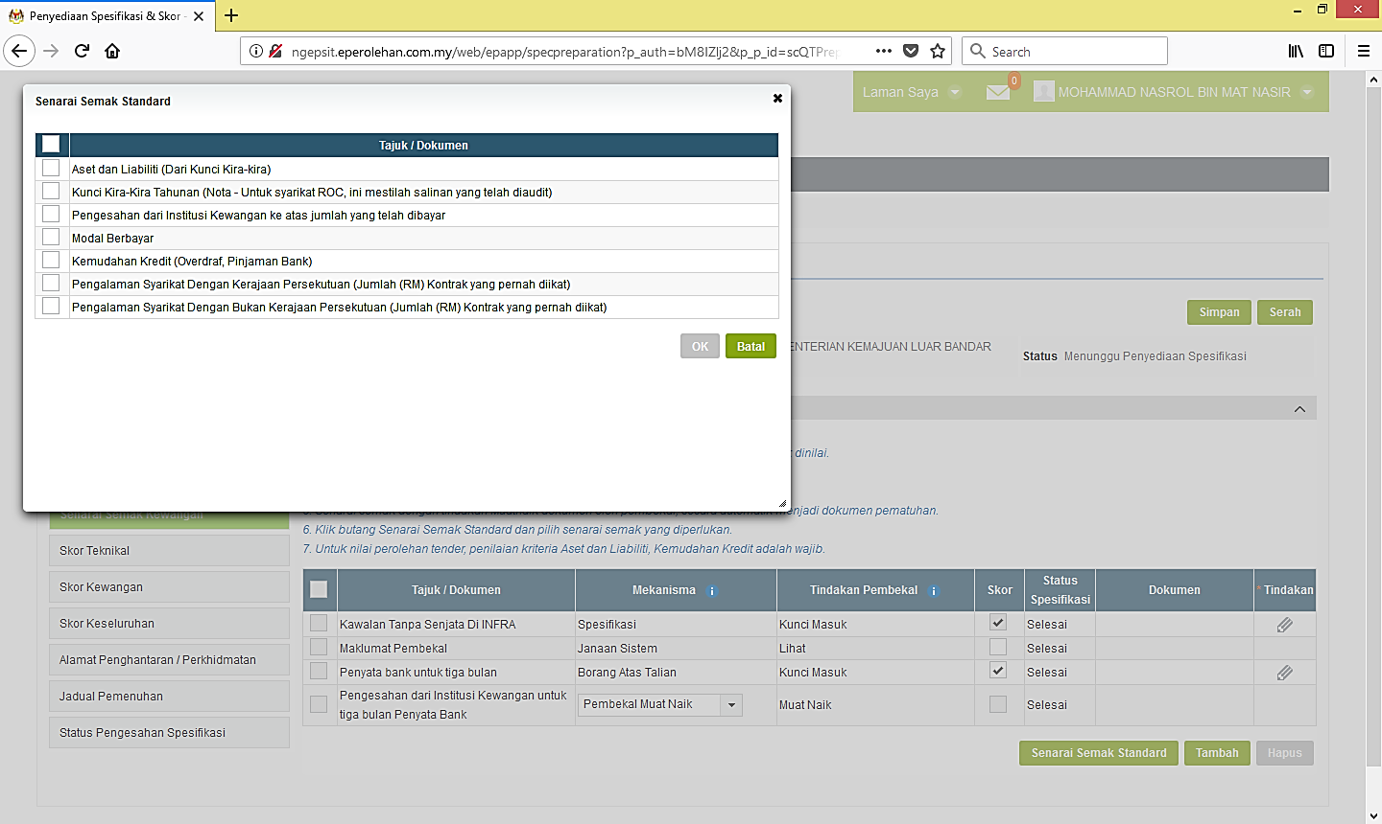
Elemen/Kriteria Lain
Unsur-unsur lain dalam menilai keupayaan pembekal selain dari harga.
Senarai Semak Standard yang sedia diguna pakai dan proses adalah sama seperti mana di senarai semak teknikal

Slide 49
Penyediaan Spesifikasi – Skor Teknikal
  Skor Teknikal perlu dilengkapkan bagi menentukan markah lulus penilaian tawaran teknikal pembekal. Penetapan yang perlu dibuat adalah seperti berikut:
Elemen/kriteria penilaian beserta skor maksima (kecuali skor elemen tambahan) di Senarai Semak Teknikal dipaparkan secara automatik . Skor maksima bagi elemen/kriteria tambahan perlu ditetapkan pada peringkat ini.
Sekiranya wajaran (weightage) diguna pakai dalam menentukan elemen/kriteria penilaian ianya boleh di tetapkan pada peringkat ini juga.
Jumlah Skor Maksima Teknikal (jumlah skor maksima item dan elemen lain di senarai semak) akan dijana oleh sistem secara automatik
Tahap Lulus Teknikal ditetapkan berdasarkan peratusan (%) dan ianya tidak boleh kurang dari lima puluh peratus (50%) dari Jumlah Skor Maksima Teknikal
J/kuasa Spesifikasi

Slide 50
Penyediaan Spesifikasi – Skor Teknikal
Sekiranya perolehan melibatkan demonstrasi, kaedah berikut akan di gunapakai iaitu:
  Tahap Lulus Teknikal akan digunapakai sebagai penentuan senarai pendek pembekal yang akan dijemput untuk sesi demonstrasi
  Jumlah Skor Maksima Keseluruhan akan mengambil kira skor maksima demonstrasi dan Jumlah Skor Maksima Teknikal
  Tahap Lulus Teknikal Keseluruhan ditetapkan berdasarkan peratusan (%) dan ianya tidak boleh kurang dari lima puluh peratus (50%)
J/kuasa Spesifikasi

Slide 51
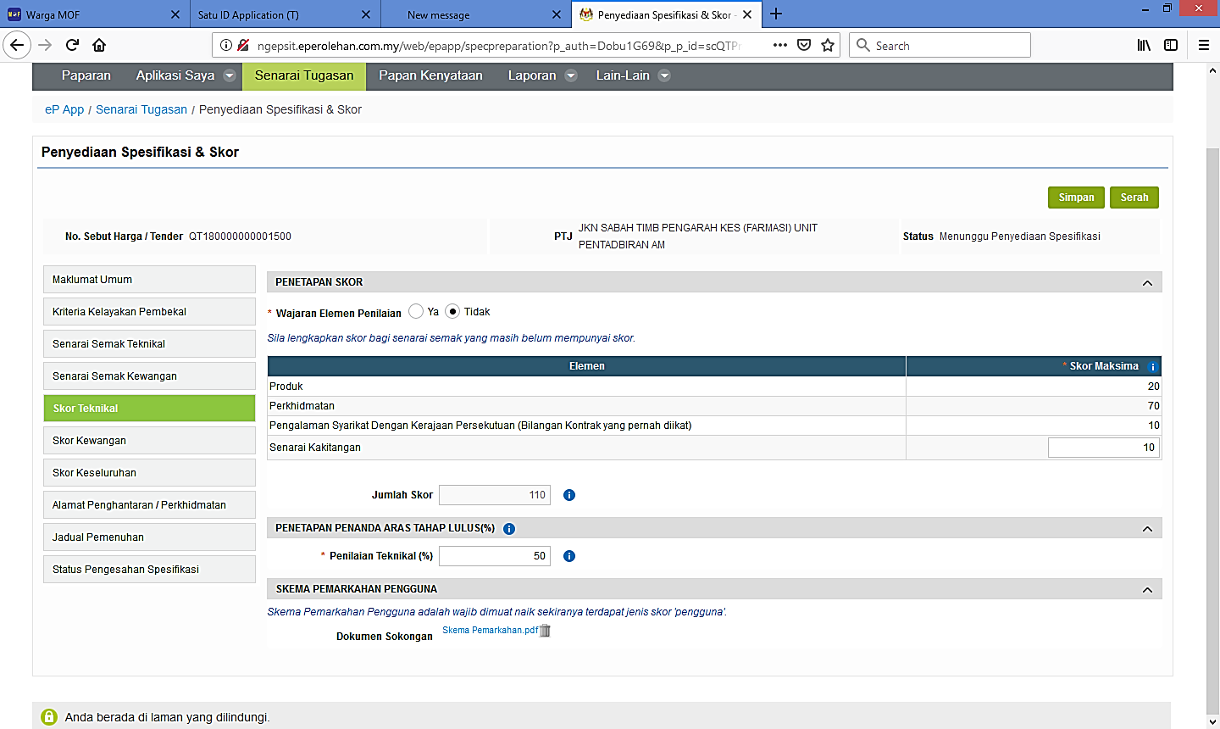
Skor Teknikal
Elemen yang ditetapkan di Senarai Semak Teknikal dipaparkan secara automatik termasuk Skor Maksima yang telah ditetapkan bagi setiap elemen
Jumlah Skor dipaparkan secara automatik
Skor Teknikal
Markah lulus penilaian teknikal perlu ditetapkan dan markah lulus minima adalah 50%
Skema pemarkahan perlu dimuat naik untuk rujukan semasa penilaian

Slide 52
Penyediaan Spesifikasi – Skor Kewangan
  Skor Kewangan perlu dilengkapkan bagi menentukan markah lulus penilaian tawaran kewangan pembekal. Penetapan yang perlu dibuat adalah seperti berikut:
Elemen/kriteria penilaian beserta skor maksima (kecuali skor elemen tambahan) di Senarai Semak Kewangan dipaparkan secara automatik . Skor maksima bagi elemen/kriteria tambahan perlu ditetapkan pada peringkat ini.
Sekiranya wajaran (weightage) diguna pakai dalam menentukan elemen/kriteria penilaian ianya boleh di tetapkan pada peringkat ini juga.
J/kuasa Spesifikasi

Slide 53
Penyediaan Spesifikasi – Skor Kewangan
Menetapkan skor tawaran kewangan berdasarkan pakej dan item:
Berdasarkan pakej
      Jumlah Harga Indikatif Sebenar (harga indikatif item terkumpul) dan Skor Maksima (skor maksima terkumpul bagi tawaran harga setiap item) akan dipaparkan secara automatik.
      Menetap varian dari dan varian hingga dalam bentuk peratusan untuk penentuan skor tawaran harga (pakej) secara automatik.
      Skor tawaran harga (pakej) dan jumlah skor elemen lain diambil kira dalam pengiraan Jumlah Skor Tawaran Kewangan (pakej).
  Tahap Lulus Kewangan (Pakej) ditetapkan berdasarkan peratusan (%) berdasarkan Jumlah Skor Tawaran Kewangan (pakej).
Berdasarkan item
        Menetapkan peratusan (%) skor tawaran harga bagi setiap item dan elemen lain untuk diambil kira dalam pengiraan Jumlah Skor Tawaran Kewangan (item).
    Tahap Lulus Kewangan (item) ditetapkan berdasarkan peratusan (%) berdasarkan Jumlah Skor Tawaran Kewangan (item).
J/kuasa Spesifikasi

Slide 54
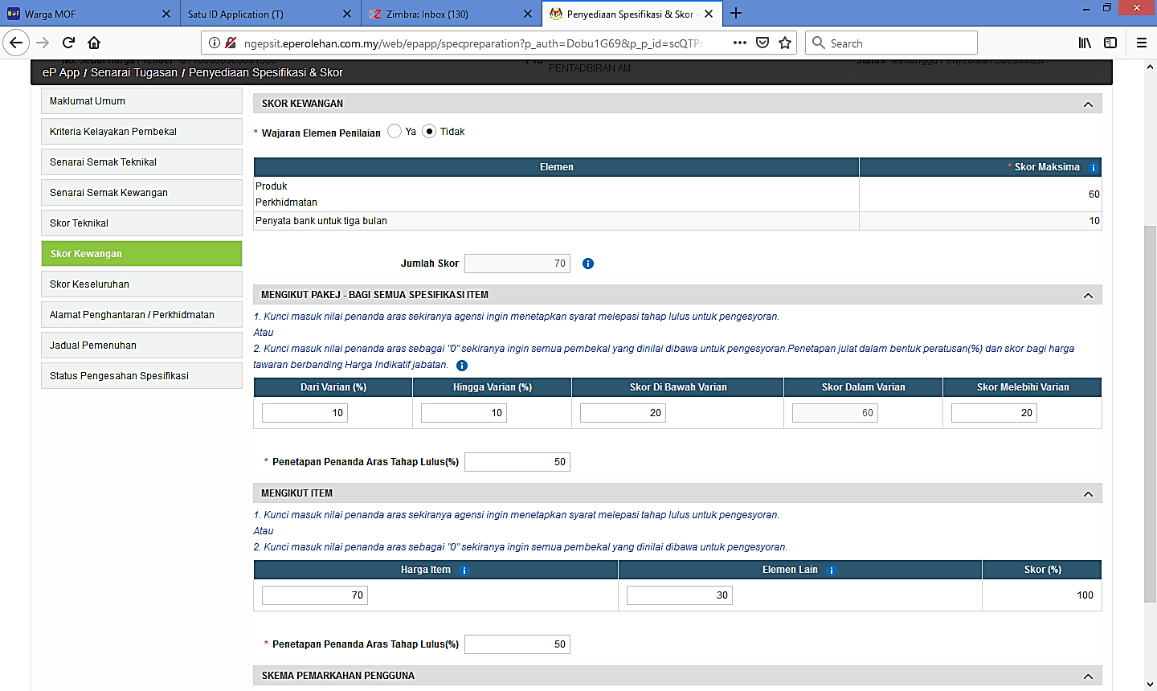
Skor Kewangan
Elemen yang ditetapkan semasa penyediaan senarai semak kewangan beserta jumlah keseluruhan skor dipaparkan secara automatik.
Skor Kewangan
Markah lulus penilaian kewangan perlu ditetapkan bagi penilaian secara pakej dan item
Secara item perlu ditetapkan peratusan yang akan diambil kira dari skor elemen harga dan lain.
Skor Kewangan
Skema pemarkahan perlu dimuat naik untuk rujukan semasa penilaian

Slide 55
Penyediaan Spesifikasi – Skor Keseluruhan
  Skor Keseluruhan perlu dilengkapkan bagi menyatukan skor teknikal dan skor kewangan untuk pengiraan skor keseluruhan serta menentukan markah lulus keseluruhan pembekal. Penetapan yang perlu dibuat adalah seperti berikut:
Menetapkan skor tawaran kewangan berdasarkan pakej dan item:
  Berdasarkan pakej
      Menetapkan peratusan (%) Jumlah Skor Teknikal dari penilaian teknikal dan Jumlah Skor Kewangan dari penilaian kewangan untuk diambil kira dalam pengiraan Jumlah Skor Keseluruhan. Peratusan (%) minimum yang diambil kira dari Jumlah Skor Teknikal adalah 50%.
      Tahap Lulus Keseluruhan (pakej) ditetapkan berdasarkan peratusan (%) berdasarkan Jumlah Skor Keseluruhan (pakej).
J/kuasa Spesifikasi

Slide 56
Penyediaan Spesifikasi – Skor Keseluruhan
Berdasarkan item
        Menetapkan peratusan(%) skor tawaran item serta skor elemen lain dari penilaian teknikal untuk digabungkan peratusan(%) skor tawaran harga bagi setiap item dan elemen lain dari penilaian kewangan untuk diambil kira dalam pengiraan Jumlah Skor Keseluruhan (item).
    Tahap Lulus Keselurhan (item) ditetapkan berdasarkan peratusan (%) berdasarkan Jumlah Skor Keseluruhan (item).
J/kuasa Spesifikasi

Slide 57
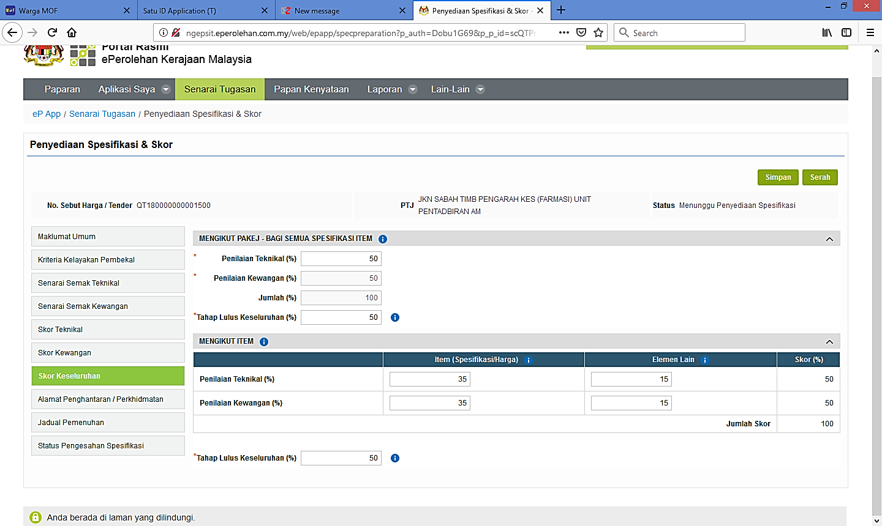
Skor Keseluruhan
Secara pakej: peratusan skor yang akan diambil ambil kira dari penilaian teknikal dan kewangan perlu ditetapkan untuk dijadikan skor keseluruhan.
Peratusan skor teknikal yang akan diambil kira tidak boleh kurang dari 50%
Secara item: perlu ditetapkan peratusan skor yang akan diambil kira dari penilaian teknikal dan kewangan bagi item dan elemen lain untuk dijadikan skor keseluruhan setiap item
Menetapkan tahap lulus keseluruhan bagi pakej dan item
Jumlah skor mengikut Pakej / Item perlu 100%

Slide 58
Penyediaan Spesifikasi
Mengemukakan spesifikasi ke peringkat kementerian jika ditetapkan berbuat demikian
Pengesahan oleh ahli dan perakuan oleh Pengerusi Jawatankuasa Spesifikasi
Pindaan kepada spesifikasi yang telah diperakui (pengesahan dan perakuan semula diperlukan)tertakluk kepada perkara berikut sahaja :
  Pindaan ejaan dalam spesifikasi
  Pindaan kuantiti serta jumlah harga indikatif item dan masih dalam had nilai perolehan yang ditetapkan di peringkat awal
Pindaan yang melibatkan penambahan dan/atau pengguguran item/spesifikasi tidak dibenarkan. Sekiranya terdapat keperluan, sebut harga/tender hendaklah dibatalkan
J/kuasa Spesifikasi
Klik pada

Slide 59
Kesalahan yang dilakukan semasa Penyediaan Spesifikasi (1/2)
 | Jenis Kesalahan | Proses Terjejas | Impak/Kesan
1 | Tanda/Tick pada Skor pada Senarai Semak Teknikal dan Kewangan sekiranya dokumen perlu dinilai – jika Untick, dokumen tidak perlu dinilai. | Peringkat Penilaian | Hanya Jawatankuasa Pembuka akan menilai dari segi pematuhan. Tidak akan dipaparkan pada proses Penilaian Teknikal/Kewangan. Rujuk gambar *1
2 | Senarai Semak Sampel – keperluan sampel dalam penyediaan spesifikasi tetapi pengguna tidak tambah sampel | Peringkat Penilaian | Pembekal tiada label/tag untuk dilekatkan pada sampel. Contoh label/tag rujuk gambar *2
3. | Penetapan Pemarkahan – di Skor Teknikal dan Kewangan, jika TIADA ELEMEN LAIN tetapi pengguna masukkan % markah di ELEMEN LAIN. | Peringkat Penilaian | Tiada pembekal yang lulus kerana markah elemen lain lebih tinggi dari harga item Contoh rujuk gambar *3

Slide 60
Kesalahan yang dilakukan semasa Penyediaan Spesifikasi (2/2)
 | Jenis Kesalahan | Proses Terjejas | Impak/Kesan
4 | Kesalahan pemilihan tindakan dokumen pembekal Pembekal Muatnaik Pembekal Muat Turun & Muat Naik Lihat | Penyediaan Cadangan Pembekal | Pembekal menghadapi masalah untuk memuat naik dokumen sekiranya tersilap memilih mekanisme/kaedah. Rujuk gambar *4

Slide 61
PENYEDIAAN DOKUMEN TAWARAN SEBUT HARGA/TENDER
Urusetia
Mencipta Sebut harga/Tender
Membentuk keahlian Jawatankuasa Spesifikasi
Pelulus Pelantikan Jawatankuasa
Meminda/ melulus keahlian Jawatankuasa Spesifikasi
Memperaku pelaksanaan Sebut harga/Tender melalui sistem eP
Jawatankuasa Spesifikasi
Mengunci masuk Item dan spesifikasi
Mengesyor peringkat penilaian (1 peringkat / 2 peringkat)
Menetap jenis maklum balas dan kaedah skor
Menetap skema skor
Urusetia
Menyedia Dokumen Tawaran
Memuktamadkan peringkat penilaian
Menetapkan tarikh iklan, tarikh taklimat/lawatan tapak (jika ada) serta tempoh iklan
pengiklanan
61

Slide 62
Penyediaan Dokumen Tawaran, Jadual Iklan Dan Pembentukan Jawatankuasa Peringkat Penilaian
Menetapkan kaedah penilaian samada 1 atau 2 Peringkat
Memuat naik surat kelulusan yang telah diperolehi bagi perolehan Barangan Import/Projek ICT
Memilih Urusetia Pihak Berkuasa Melulus yang berkaitan (boleh dipilih pada peringkat ini atau bila-bila masa sebelum proses berkaitan
Menetapkan tarikh dan tempoh iklan, jadual taklimat/lawatan tapak (jika ada)
Melengkapkan Dokumen Tawaran dengan mengemaskini Syarat-syarat Am/Arahan/Syarat-syarat Khas/Terma Kontrak yang dijana oleh sistem
Senario perolehan luar aturan yang memerlukan kelulusan Kementerian Kewangan - permohonan dihantar terus kepada Pelulus BPK oleh sistem, walau bagaimanapun kelulusan perlu diperolehi terlebih dahulu melalui sistem eGPA
Urusetia

Slide 63
Penyediaan Dokumen Tawaran, Jadual Iklan Dan Pembentukan Jawatankuasa Peringkat Penilaian
Melantik jawatankuasa berdasarkan kaedah penilaian
  1 Peringkat : Jawatankuasa Penilaian
  2 Peringkat : Jawatankuasa Pembuka, Penilaian Teknikal dan Kewangan
Jawatankuasa berkaitan boleh dibentuk pada peringkat ini atau bila-bila masa sebelum proses berkaitan
Perubahan keahlian boleh dipinda (jika perlu) sebelum bersidang selagi Setiausaha/Urusetia Jawatankuasa belum mengesahkan keahlian. Surat perlantikan disediakan dan diserahkan secara manual
Penjadualan semula tarikh iklan sebut harga/tender sekiranya kelulusan berkaitan perolehan di perolehi selepas tarikh yang ditetapkan
Pelulus Iklan boleh menjadualkan semula tarikh iklan sebut harga/tender atau mengemukakan kembali kepada Urusetia untuk penjadualan semula sekiranya tarikh semasa (proses kelulusan) melepasi tarikh iklan yang ditetapkan
Urusetia

Slide 64
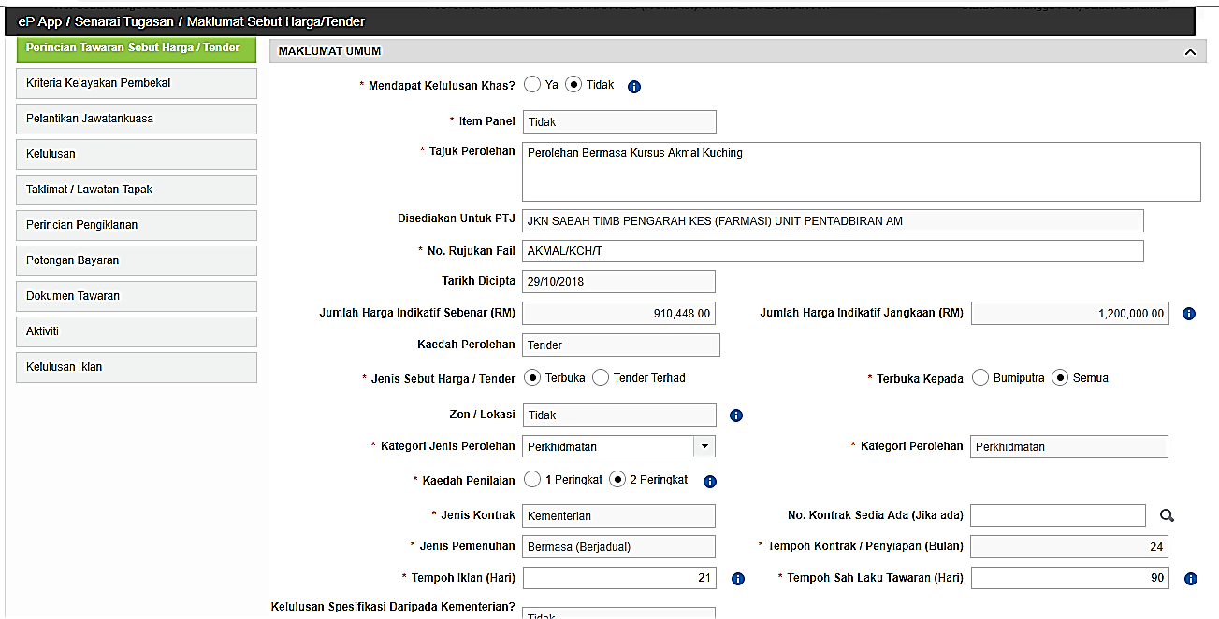
Kaedah Perolehan
Kaedah perolehan samada sebut harga atau tender ditentukan berdasarkan Jumlah Harga Indikatif Sebenar, begitu juga penetapan sesuatu perolehan Terbuka Kepada Semua pembekal atau pembekal Bumiputra
Jika sesuatu perolehan telah ditetapkan aturannya oleh sistem kemudian dipinda mengikut keperluan agensi, ianya akan dikenal pasti sebagai perolehan luar aturan.
Kebenaran hendaklah diperolehi terlebih dahulu melalui sistem eGPA dan akan diperakui kelulusannya didalam sistem eP. Ini juga melibatkan pemendekkan tempoh iklan
Tempoh Kontrak/Penyiapan
Bagi jenis Kategori Jenis Perolehan Perkhidmatan dan Jenis Pemenuhan Bermasa (berjadual), ianya akan diambil kira semasa pembekal membuat tawaran harga

Slide 65
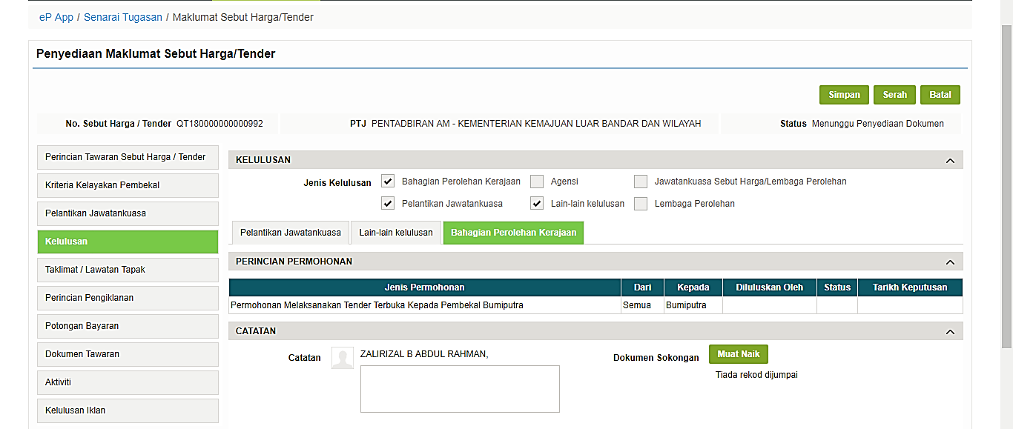
Kelulusan Bahagian Perolehan Kerajaan
Sistem akan mewujudkan permohonan untuk perakuan Bahagian Perolehan Kerajaan jika terdapat senario luar aturan seperti berikut :
  Tempoh iklan dipendekkan
  Mengubah syarat pelawaan
  contoh :
  Perolehan terbuka kepada semua pembekal tetapi dipinda kepada bumiputra atau sebaliknya
Kelulusan daripada Kementerian Kewangan melalui sistem eGPA perlu diperolehi terlebih dahulu dan surat kelulusan perlu dimuat naik

Slide 66
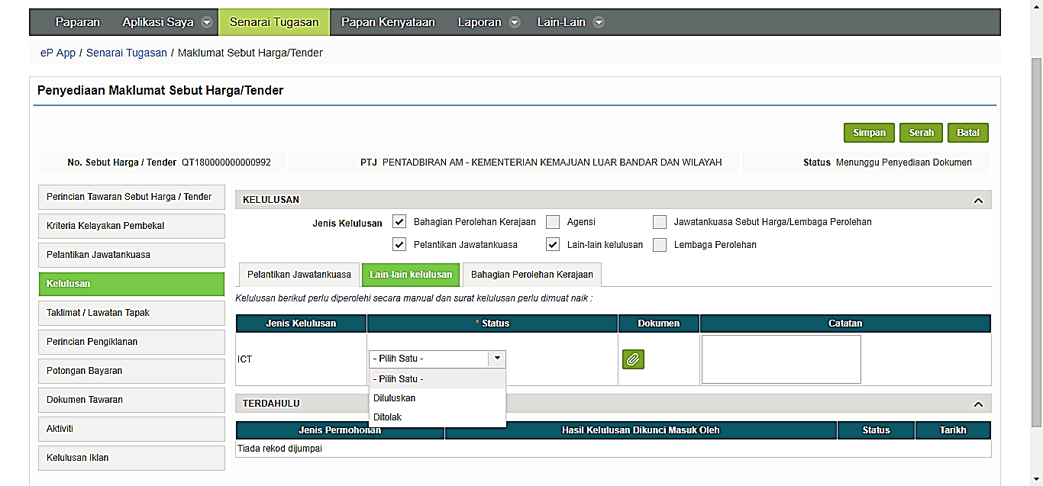
Lain-lain Kelulusan
Perolehan yang melibat ICT dan barangan import, kelulusan untuk perolehan berkenaan perlu dibuat secara manual dan surat kelulusan berkenaan perlu dimuat naik ke sistem sebelum sesuatu sebut harga/tender diklankan

Slide 67
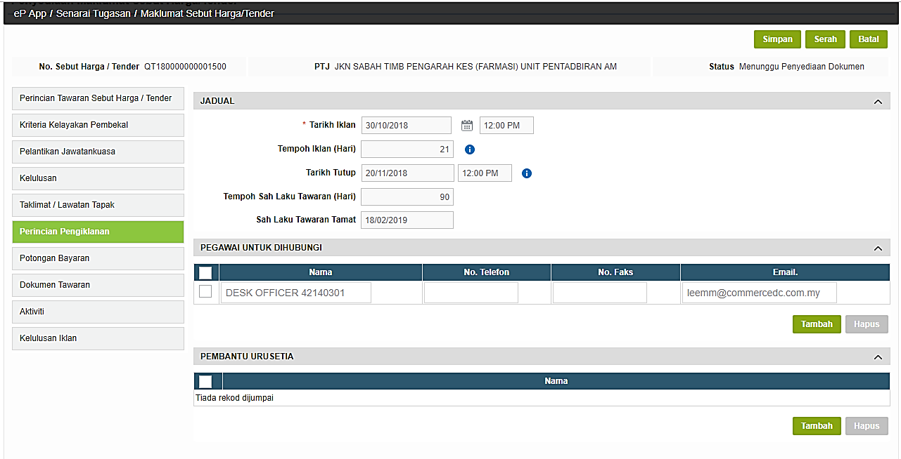
Penetapan Perincian Pengiklanan
Menetapkan tarikh pengiklanan tender.
Tarikh tutup dipapar secara automatik berdasarkan tempoh iklan yang ditetapkan di Perincian Tawaran Sebut harga /Tender, jika ingin dipinda perlu dibuat di menu berkenaan.
Jika tempoh iklan dipendekkan, secara automatik sistem akan menyalurkan sebut harga/tender kepada pelulus di Bahagian Perolehan Kerajaan, MOF untuk perakuan kelulusan.
Menetapkan tempoh sah laku, sistem akan memaparkan tarikh tamat tempoh sah laku secara automatik

Slide 68
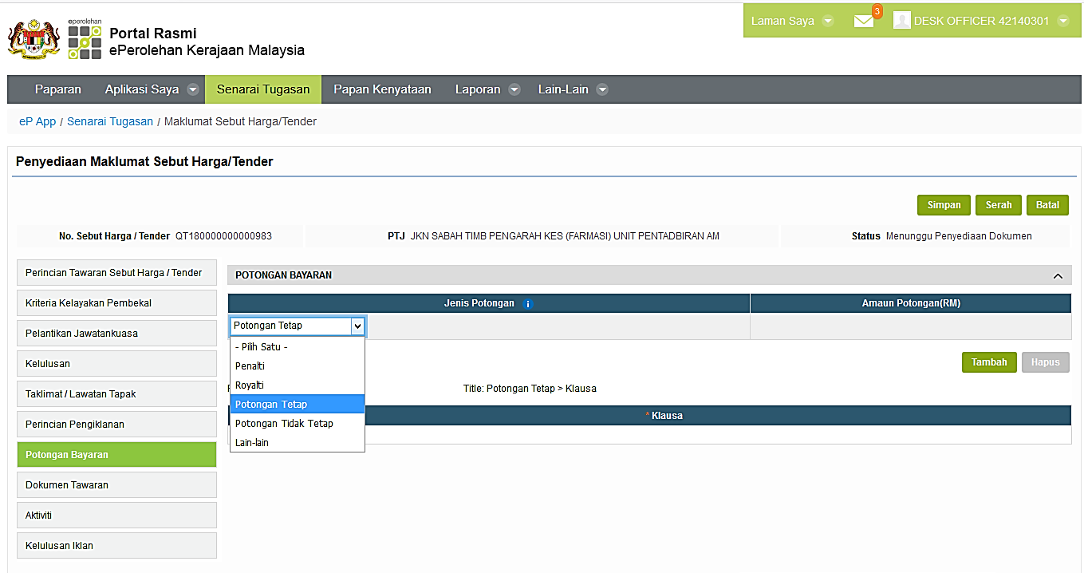
Potongan Bayaran
Penetapan jenis potongan bayaran yang akan/boleh dikenakan kepada pembekal.
Terdapat jenis potongan bayaran yang perlu dimaklumkan lebih awal untuk perhatian pembekal dalam membuat tawaran harga.
Maklumat masih boleh lagi dikemaskini/disediakan dalam pengurusan kontrak

Slide 69
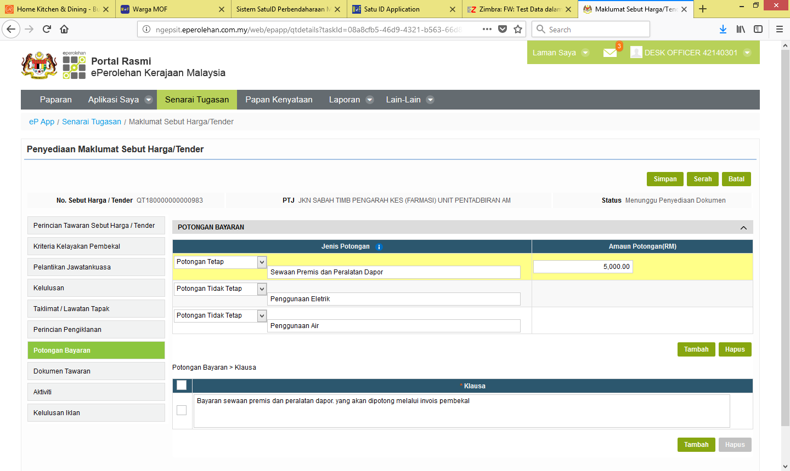

Slide 70
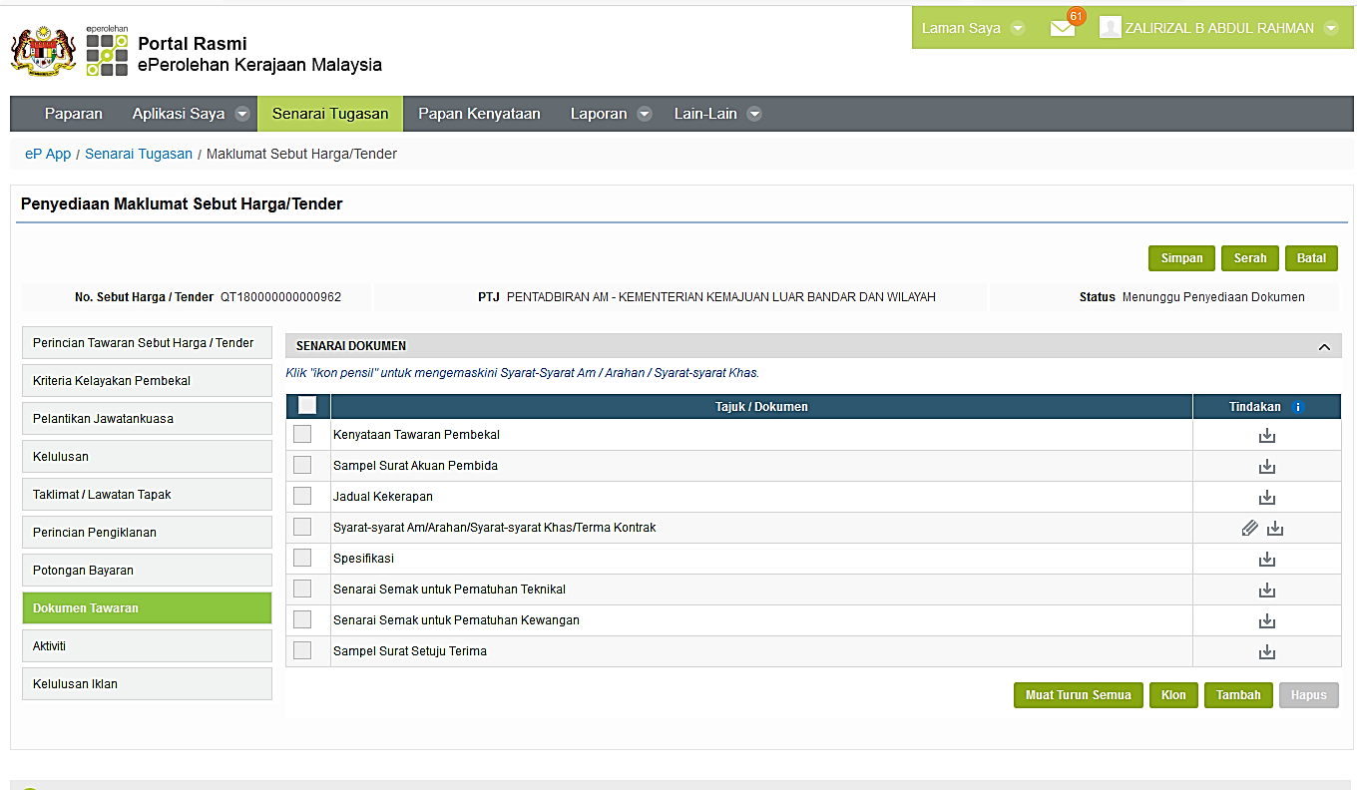
Dokumen Tawaran
Dokumen Tawaran disediakan oleh sistem secara automatik
Draf Dokumen Tawaran yang merangkumi Syarat-syarat Am, Arahan, Syarat-syarat Khas dan Terma Kontrak telah disediakan oleh sistem dan boleh dipinda mengikut keperluan sesuatu perolehan.

Slide 71
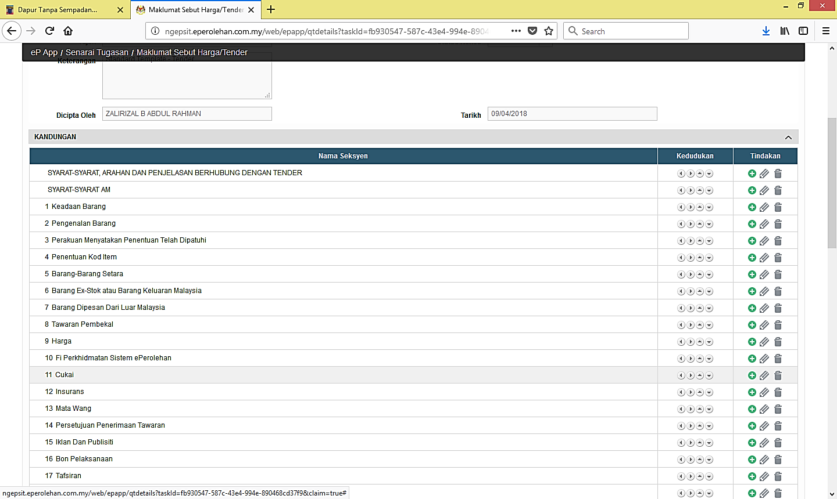
Dokumen Tawaran – Syarat-syarat Am/Arahan/Syarat Khas/Terma Kontrak
Draf disediakan secara automatik
Pindaan boleh dilakukan mengikut keperluan sesuatu perolehan
Dokumen Tawaran – Syarat-syarat Am/Arahan/Syarat Khas/Terma Kontrak
Pindaan boleh dilakukan mengikut keperluan sesuatu perolehan dibuat dengan mengguna pakai ikon berkaitan

Slide 72
PENGIKLANAN SEBUT HARGA/TENDER
pengiklanan
Pelulus Iklan
Melulus pengiklanan Sebut harga/Tender
Penyerahan Jemputan
(Sistem/Pembekal)
Menghantar jemputan kepada pembekal layak
Pembekal boleh memaklum akan kehadiran
Urusetia/Pen. Urusetia (hari taklimat /lawatan tapak)
Sesi taklimat/lawatan tapak
Mengunci masuk kehadiran pembekal ke sistem
Penyerahan Dokumen (Sistem)
Menyerah Dokumen Tawaran kepada pembekal yang layak
Jika ada taklimat/ lawatan tapak penyerahan dokumen berdasarkan senarai kehadiran
Pembekal
Menyedia/ mengunci masuk Cadangan Tawaran
Taklimat/
Lawatan Tapak
Ada
YA
TIDAK
penutupan iklan/ penilaian
72

Slide 73
Notis Iklan Dan Pelawaan
Notis iklan dipaparkan di portal eP secara automatik jam 12.00 tengahari berdasarkan tarikh iklan yang ditetapkan. Pemberitahuan akan dihantar kepada pembekal yang layak
Sebut harga/Tender yang melibat taklimat dan lawatan tapak :
  Jemputan ke sesi taklimat/lawatan tapak akan dihantar melalui Notis Pemberitahuan pada tarikh iklan
  Pembekal yang berminat boleh membuat pendaftaran untuk hadir
  Pengesahan kehadiran melalui sistem pada tarikh taklimat/lawatan tapak oleh Urusetia/Pembantu Urusetia
  Hanya wakil pembekal (authorised personnel) yang didaftar di modul Pengurusan Pembekal dibenarkan hadir
  Dokumen tawaran akan diserahkan kepada pembekal berdasarkan kehadiran ke semua sesi taklimat/lawatan tapak selepas sesi terakhir taklimat/lawatan tapak
Sebut harga/Tender yang tidak melibat taklimat dan lawatan tapak :
  Dokumen tawaran akan dihantar melalui Notis Pemberitahuan dan pembekal boleh mula menyediakan cadangan pada tarikh iklan
Urusetia
Pembantu Urusetia

Slide 74
PENYEDIAAN CADANGAN
Urusetia
Pelulus Iklan
Melulus pengiklanan Sebut harga/Tender
Penyerahan Jemputan
(Sistem/Pembekal)
Menghantar jemputan kepada pembekal layak
Pembekal boleh memaklum akan kehadiran
Urusetia/Pen. Urusetia (hari taklimat /lawatan tapak)
Sesi taklimat/lawatan tapak
Mengunci masuk kehadiran pembekal ke sistem
Penyerahan Dokumen (Sistem)
Menyerah Dokumen Tawaran kepada pembekal yang layak
Jika ada taklimat/ lawatan tapak penyerahan dokumen berdasarkan senarai kehadiran
Pembekal
Menyedia/ mengunci masuk Cadangan Tawaran
Taklimat/
Lawatan Tapak
YA
Ada
TIDAK
penutupan iklan/ penilaian
Klik pada
74

Slide 75
Penyediaan Cadangan
Pembekal menyediakan cadangan teknikal dan kewangan serta memuat naik dokumen bagi memenuhi syarat/dokumen wajib pematuhan sepertimana yang dinyatakan di senarai semak teknikal dan kewangan
Menyerahkan cadangan sebelum atau pada tarikh dan masa tutup iklan
Mengemaskini dan menyerahkan cadangan dari masa ke semasa sebelum tarikh dan masa tutup iklan, sekiranya cadangan telah diserahkan lebih awal
Menghantar secara manual sampel (jika diminta) sebelum tarikh dan masa tutup iklan
Pembekal

Slide 76
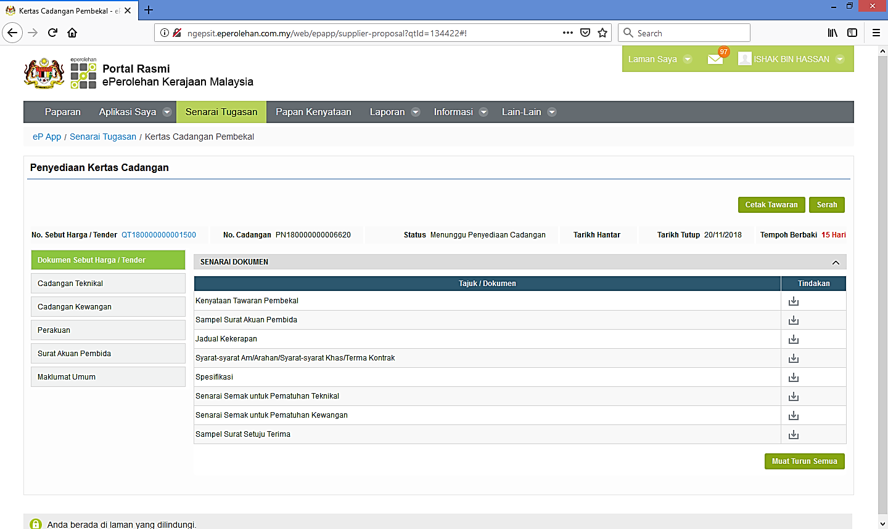
Penyediaan Cadangan Oleh Pembekal
Pembekal dapat melihat Dokumen Tawaran dengan memuat turun keseluruhan dokumen tawaran melalui menu Dokumen Sebut Harga/Tender
Penyediaan Cadangan Oleh Pembekal
Pembekal perlu menyediakan Cadangan Teknikal dan juga Kewangan
Penyediaan Cadangan Oleh Pembekal
Pembekal perlu menanda kotak semak Perakuan dan Surat Akuan Pembida sebelum menyerahkan tawaran

Slide 77
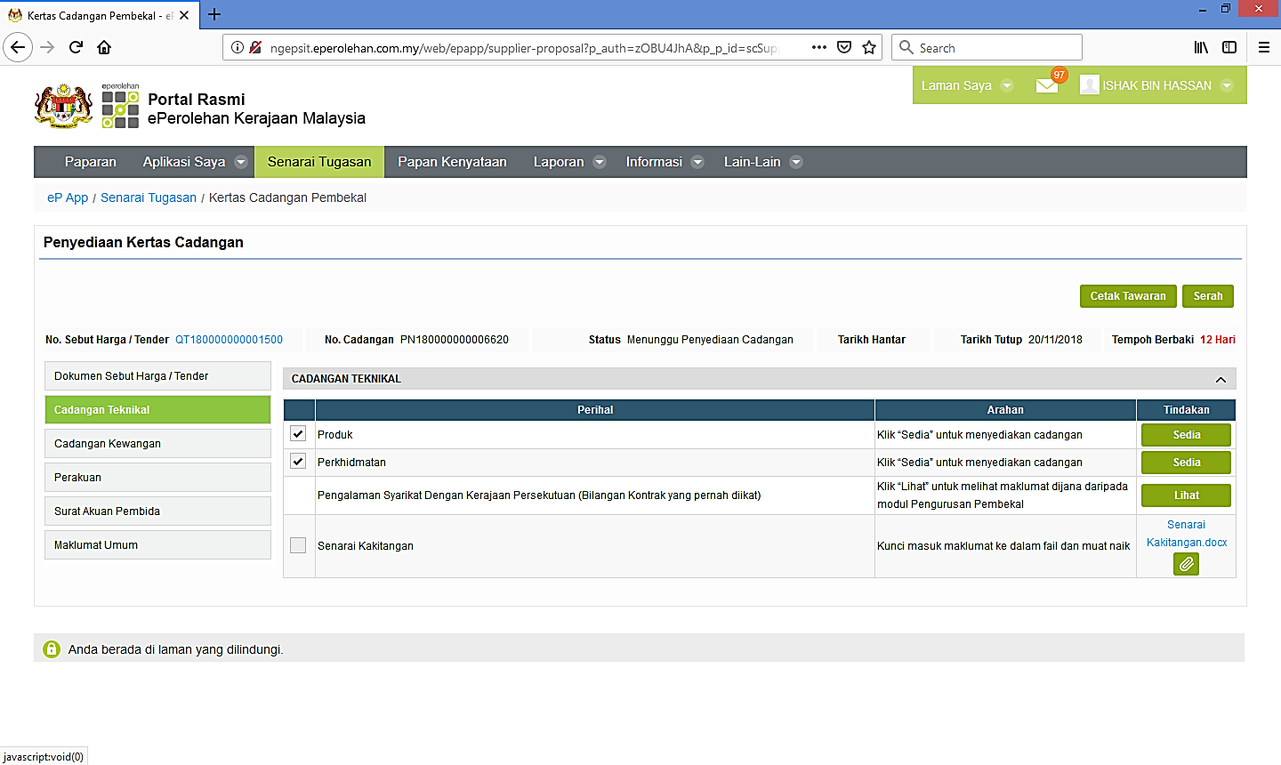
Cadangan Teknikal
Pembekal perlu mengambil tindakan dengan merujuk kepada arahan yang tertera

Slide 78
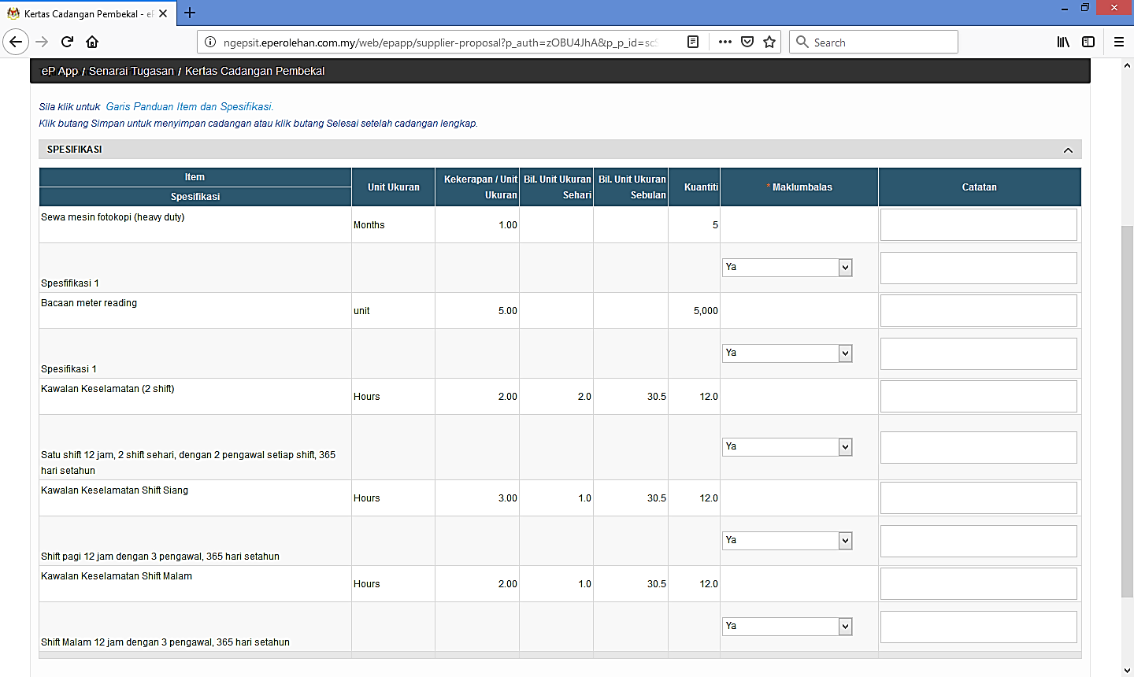
Cadangan Teknikal – Item dan Spesifikasi
Pembekal menyediakan cadangan teknikal berdasarkan jenis maklumbalas yang ditetapkan oleh Jawatankuasa Spesifikasi
92121504
92121504
92121504

Slide 79
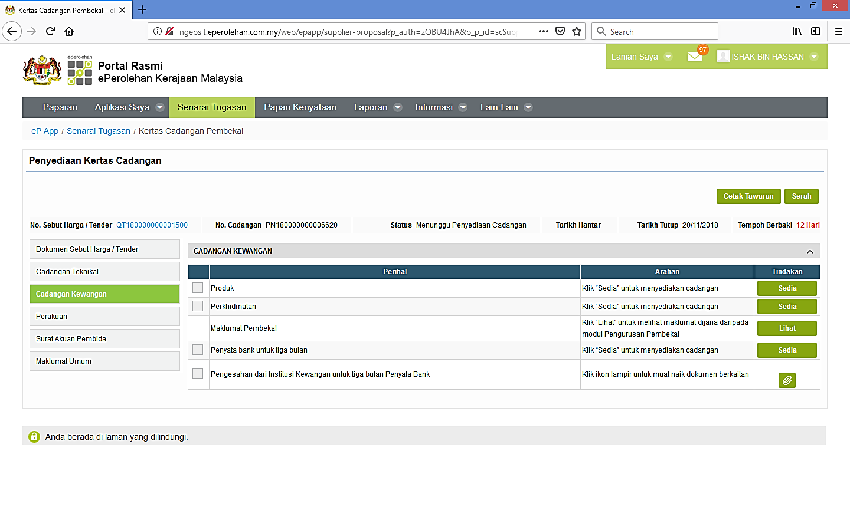
Cadangan Kewangan
Pembekal perlu mengambil tindakan dengan merujuk kepada arahan yang tertera

Slide 80
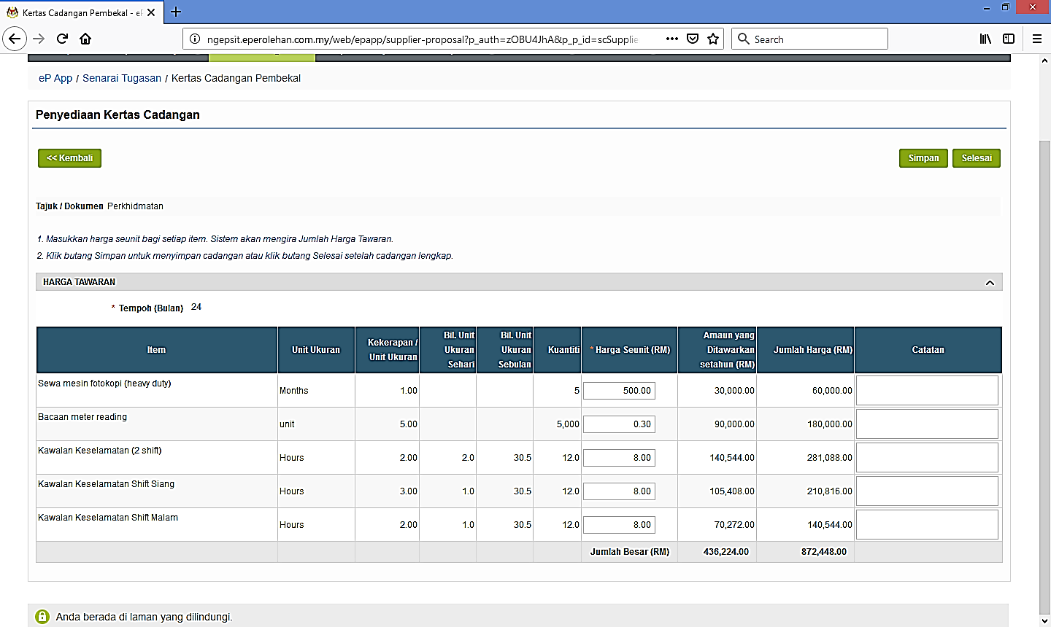
Cadangan Kewangan – Item
Pembekal menyediakan tawaran kewangan dengan mengunci masuk Harga Seunit yang ingin ditawarkan.
Sistem akan memaparkan Jumlah Tawaran Harga bagi tempoh kontrak secara automatik
Sekiranya tempoh kontrak melebihi 12 bulan sistem juga akan memaparkan Tawaran Harga bagi setahun

Slide 81
PENUTUPAN IKLAN / PEMBUKAAN TAWARAN
tempoh iklan
Jawatankuasa Penilaian
1 Peringkat
Menyemak pematuhan wajib
Menilai tawaran teknikal
Menilai tawaran kewangan
Penutupan Iklan
(Sistem)
Menetap Kod Pembekal
Menyedia Jadual Harga untuk paparan Papan Kenyataan portal
Peringkat Penilaian
Jawatankuasa Pembuka
Menyemak pematuhan wajib
Jawatankuasa Penilaian Teknikal
Menilai tawaran teknikal
Jawatankuasa Penilaian Kewangan
Menilai tawaran kewangan
2 Peringkat
Tawaran yang melepasi satu peringkat penilaian akan dibawa ke peringkat penilaian berikutnya
Pengesyoran dan Pemilihan pembekal

Slide 82
Penutupan Iklan/Pembukaan Tawaran
Notis iklan akan ditutup jam 12.00 tengahari apabila hari/tarikh tutup iklan dicapai sepertimana ditetapkan oleh Urusetia
Pembukaan tawaran pembekal akan dilakukan secara automatik selepas tarikh tutup iklan
Jadual Harga akan disediakan untuk dipaparkan di papan kenyataan portal.
Jadual harga hanya akan dipaparkan jika Jawatankuasa (J/k Penilaian – 1 peringkat/ J/k Pembuka – 2 peringkat) telah dibentuk dan diluluskan keahliannya
Kod pembekal juga akan ditetapkan pada peringkat ini.
Sistem

Slide 83
PENILAIAN TAWARAN PEMBEKAL
tempoh iklan
Jawatankuasa Penilaian
1 Peringkat
Menyemak pematuhan wajib
Menilai tawaran teknikal
Menilai tawaran kewangan
Penutupan Iklan
(Sistem)
Menetap Kod Pembekal
Menyedia Jadual Harga untuk paparan Papan Kenyataan portal
Peringkat Penilaian
Jawatankuasa Pembuka
Menyemak pematuhan wajib
Jawatankuasa Penilaian Teknikal
Menilai tawaran teknikal
Jawatankuasa Penilaian Kewangan
Menilai tawaran kewangan
2 Peringkat
Tawaran yang melepasi satu peringkat penilaian akan dibawa ke peringkat penilaian berikutnya
Pengesyoran dan Pemilihan pembekal

Slide 84
Semakan Pematuhan Dokumen Dan Penilaian Cadangan
Jawatankuasa Penilaian ditentukan mengikut peringkat yang telah ditetapkan
Penilaian 1 Peringkat : penilaian oleh Jawatankuasa Penilaian
Penilaian 2 Peringkat : penilaian oleh 3 jawatakuasa berlainan iaitu :
    Jawatankuasa Pembuka (pematuhan)
    Jawatankuasa Penilaian Teknikal (cadangan teknikal)
    Jawatankuasa Penilaian Kewangan (cadanan kewangan)
  Proses penilaian diuruskan oleh setiausaha setiap jawatankuasa terlibat
Penilaian yang terlibat adalah seperti berikut :
    Semakan Pematuhan Dokumen
      Penyerahan dokumen tawaran
      Menyemak dokumen sokongan yang dilampirkan oleh pembekal adalah sepertimana diminta dan teratur
      Memastikan sampel dihantar oleh pembekal (jika ada)
      Penyisihan pembekal yang tidak menepati kriteria pematuhan dokumen
      Cadangan yang melepasi semakan pematuhan dokumen dibawa ke penilaian teknikal
J/K Penilaian/
Pembuka/ Penilaian Teknikal/
Penilaian Kewangan

Slide 85
Semakan Pematuhan Dokumen Dan Penilaian Cadangan
    Penilaian Cadangan Pembekal
      Sistem akan menjana skor penilaian bagi permarkahan secara skor automatik, berdasarkan skema jawapan dan skor yang ditetapkan oleh Jawatankuasa Spesifikasi
      Permarkahan secara skor - pengguna jawatankuasa penilaian hendaklah mengunci masuk skor penilaian berdasarkan skema jawapan dan skor yang ditetapkan Jawatankuasa Spesifikasi
      Perolehan melibatkan demonstrasi :
        Pembekal yang melepasi markah lulus teknikal sahaja dijemput
        Kriteria penilaian ditetapkan dan hasil penilaian dimuat naik ke dalam sistem
        Skor demonstrasi diambil kira dalam skor keseluruhan teknikal
      Melengkapkan Laporan Penilaian dengan mengunci masuk maklumat seperti latar belakang, tujuan, metadologi penilaian, ulasan penilaian dan perakuan
      Penilaian yang lengkap perlu disahkan oleh ahli dan diperaku oleh Pengerusi secara atas talian
      Hanya pembekal yang melepasi penilaian teknikal dibawa ke penilaian kewangan
J/K Penilaian/
Pembuka/ Penilaian Teknikal/
Penilaian Kewangan

Slide 86
Semakan Pematuhan
J/K Penilaian/
Pembuka/
Klik pada

Slide 87
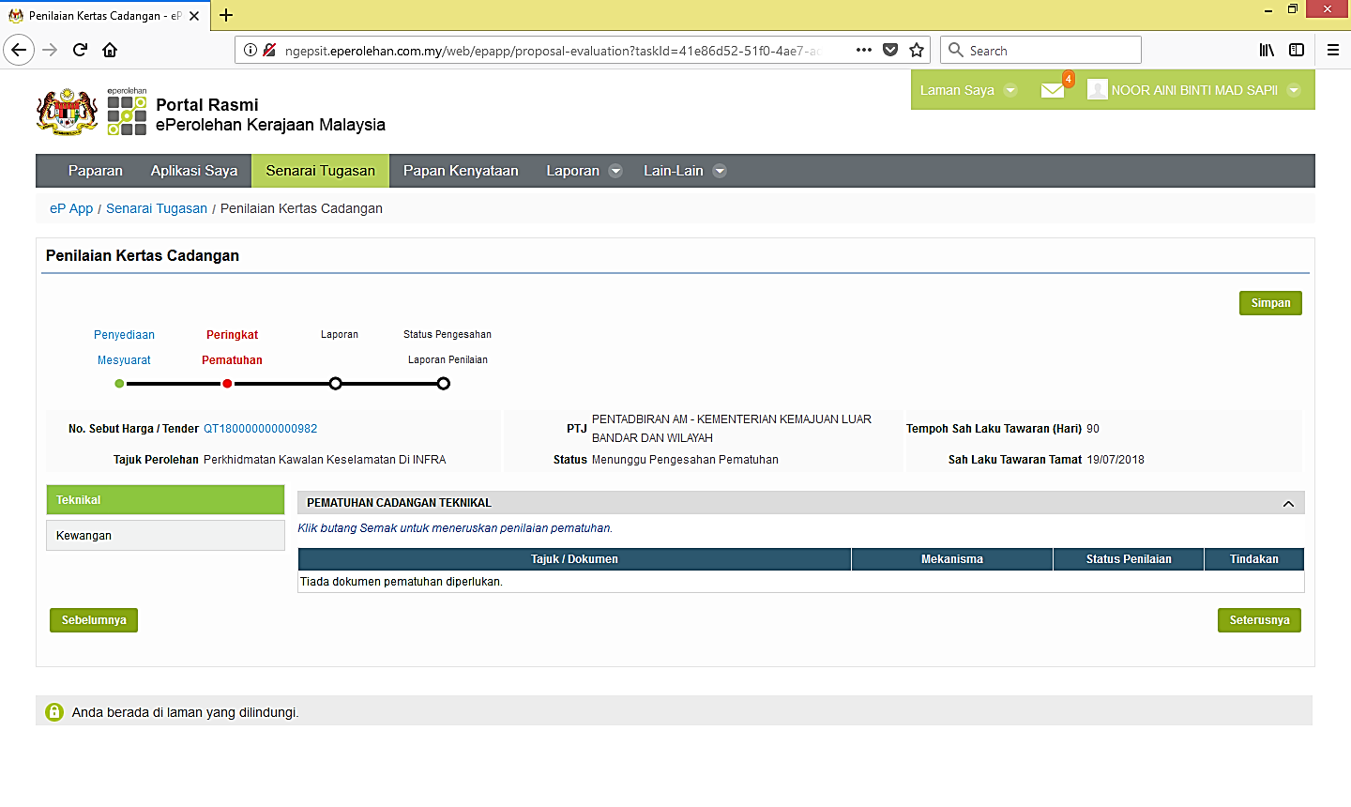
Semakan Pematuhan Dokumen
Semakan dokumen dimuat naik oleh pembekal berpandu kepada keperluan yang dinyatakan oleh Jawatankuasa Spesifikasi di senarai semak teknikal dan kewangan

Slide 88
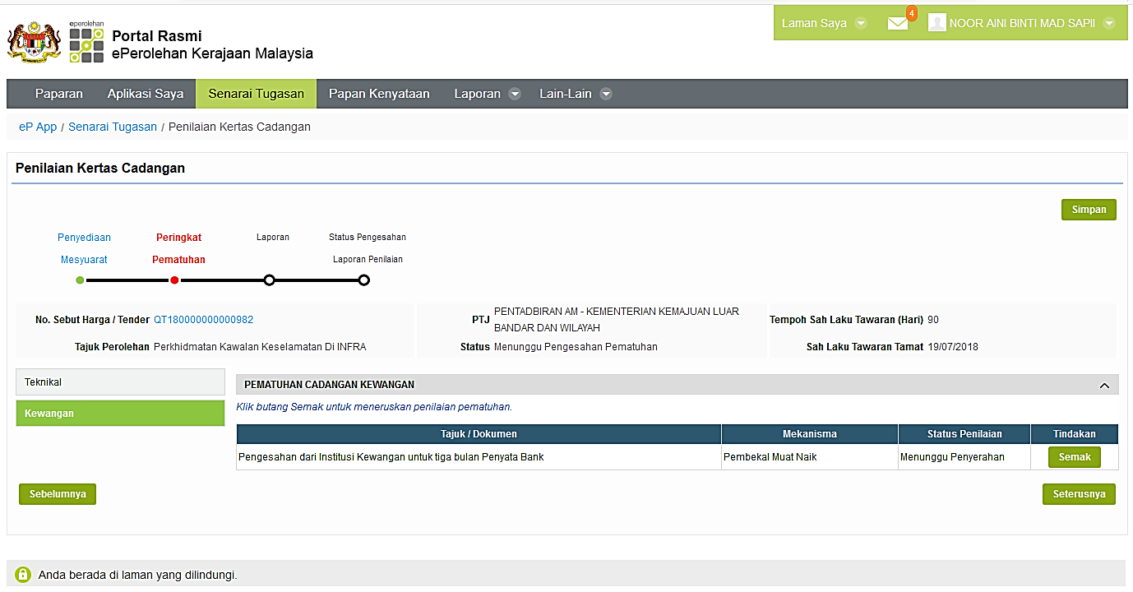
Semakan Pematuhan Dokumen Kewangan
Dokumen yang perlu dimuat naik dipaparkan untuk rujukan Jawatankuasa Pembuka
Semakan dokumen yang dimuat naik oleh pembekal

Slide 89

Semakan Pematuhan Dokumen
Dokumen yang dimuat naik oleh pembekal perlu dibuka dan disemak ketepatan (betul) sepertimana yang diminta.
Perlu ditentukan status pematuhan.
Jika ‘Tidak Mematuhi’ dipilih di status pemenuhan, ruangan catatan perlu di isi dengan alasan.

Slide 90

Semakan Pematuhan Dokumen
Di akhir penilaian pematuhan Jawatankuasa Pembuka dapat melihat rumusan penilaian yang memaparkan pembekal yang melepasi peringkat pematuhan dan sebaliknya
Hanya pembekal yang melepasi peringkat pematuhan akan dibawa ke peringkat penilaian teknikal

Slide 91

Semakan Pematuhan
Laporan Jawatankuasa Pembuka disediakan oleh sistem
Jawatankuasa perlu melengkapkan maklumat di bawah bagi penjanaan laporan.

Slide 92
Penilaian Teknikal
J/K Penilaian/
Penilaian Teknikal/
Klik pada

Slide 93

Penilaian Teknikal
Penilaian adalah berdasarkan elemen yang ditetapkan Jawatankuasa Spesifikasi di senarai semak teknikal
Penilaian Teknikal
Sistem akan memaparkan skor secara automatik sekiranya Jawatankuasa Spesifikasi menetapkannya di peringkat penyediaan spesifikasi
Jawatankuasa boleh melihat perincian tawaran pembekal dan skor yang diberi

Slide 94

Penilaian Teknikal
Jawatankuasa dapat melihat maklumblas pembekal dan skor yang diberikan secara automatik oleh sistem

Slide 95

Penilaian Teknikal
Setiap elemen akan dinilai oleh jawatankuasa bagi setiap pembekal
Penilaian Teknikal
Bagi skor manual jawatankuasa perlu menentukan skor yang hendak diberi

Slide 96

Penilaian Teknikal
Setiap elemen di senarai semak yang telah selesai dinilai, ‘Status Penilaian’ akan berstatus ‘Selesai’ untuk tindakan selanjutnya

Slide 97

Penilaian Teknikal
Rumusan penilaian akan memaparkan pembekal yang melepasi penilaian teknikal dan sebaliknya
Kedudukan pembekal bagi penilaian juga dipaparkan mengikut susunan skor tertinggi
Jawatankuasa perlu melengkapkan beberapa maklumat (Latarbelakang, Tujuan dan lain-lain) untuk tujuan penjanaan laporan penilaian.

Slide 98
Penilaian Kewangan
J/K Penilaian/
Penilaian Kewangan/

Slide 99

Penilaian Kewangan
Elemen kewangan yang perlu dinilai seperti mana yang disediakan di senarai semak kewangan oleh Jawatankuasa Spesifikasi
Penilaian Kewangan
Jawatankuasa perlu mengambil tindakan seperti mana yang tertera bagi setiap elemen.
‘Lihat’ merujuk kepada tiada penilaian perlu dibuat kerana Jawatankuasa Spesifikasi telah menetapkan pemberian skor adalah secara automatik atau pun ianya tidak perlu dinilai.

Slide 100

Penilaian Kewangan
Petunjuk kepada jumlah harga indikatif sebenar, varian dan skor mengikut pakej
Penilaian Kewangan – Tawaran harga pakej
Sistem akan menentukan skor tawaran harga pembekal berpandu kepada varian yang telah ditetapkan oleh Jawatankuasa Spesifikasi

Slide 101

Penilaian Kewangan – Tawaran harga item
Sistem akan menentukan skor tawaran harga pembekal bagi setiap item berpandu kepada varian yang telah ditetapkan oleh Jawatankuasa Spesifikasi

Slide 102

Penilaian Kewangan – Maklumat Pembekal
Maklumat pembekal akan dipaparkan untuk makluman dan perhatian jawatankuasa

Slide 103

Penilaian Kewangan – Penyata Bank Pembekal
Penyata bank pembekal boleh dimuat turun oleh jawatankuasa penilaian / kewangan

Slide 104


Slide 105

Penilaian Kewangan
Rumusan penilaian akan memaparkan pembekal yang melepasi penilaian samada secara pakej atau item

Slide 106
PENYEDIAAN KERTAS TAKLIMAT & PENGESYORAN PEMBEKAL
Jawatankuasa Penilaian / Jawatankuasa Penilaian Kewangan
keputusan pengesyoran pembekal
Urusetia
Menyedia/ melengkapkan Kertas Taklimat
Mengesyor pembekal
Urusetia Pihak Berkuasa Melulus (PBM) & PBM
Melengkapkan Kertas Taklimat (syor urusetia PBM)
Memuktamadkan keputusan
Keputusan PBM
lain-lain keputusan

Slide 107
Pengesyoran/Penyatuan Laporan
Meneliti laporan penilaian (1 peringkat) atau penilaian teknikal dan kewangan (2 peringkat) bagi tujuan pengesyoran kedudukan pembekal
Mengesyorkan kedudukan pembekal berdasarkan pakej dan item. Walaupun ianya telah ditentukan oleh sistem, jika berbeza dengan sistem, justifikasi diperlukan
Memuat turun kertas taklimat untuk dilengkapkan ruangan latar belakang, tujuan, metadologi penilaian, ulasan serta pengesyoran. Kertas taklimat yang telah lengkap perlu dimuat naik semula untuk dikemukan kepada Pihak Berkuasa Melulus berkaitan
Urusetia

Slide 108

Penyatuan Laporan dan Pengesyoran Pembekal
Urusetia bertangungjawab menyediakan Kertas Taklimat, sehubungan itu beliau perlu meneliti laporan penilaian dari setiap jawatankuasa berkaitan
Pengesyoran pembekal berdasarkan pakej dan item.

Slide 109

Penyatuan Laporan dan Pengesyoran Pembekal- Pakej
Skor keseluruhan dan kedudukan pembekal yang disyorkan oleh sistem dipaparkan secara automatik
Rujukan boleh dibuat jika urusetia hendak melihat kedudukan pembekal bagi penilaian teknikal dan kewangan
Penyatuan Laporan dan Pengesyoran Pembekal- Pakej
Pengesyoran kedudukan pembekal oleh Urusetia

Slide 110

Penyatuan Laporan dan Pengesyoran Pembekal- Pakej
Ruang catatan hendaklah diisi, sekiranya pengesyoran kedudukan oleh Urusetia berbeza dengan pengesyoran kedudukan sistem

Slide 111

Penyatuan Laporan dan Pengesyoran Pembekal – Penyediaan Kertas Taklimat
Kertas taklimat hendaklah disediakan selepas pengesyoran kedudukan pembekal.
Draf kertas taklimat janaan sistem dimuat turun terlebih dahulu untuk dilengkapkan.

Slide 112



Penyatuan Laporan dan Pengesyoran Pembekal – Penyediaan Kertas Taklimat
Melengkapkan kertas taklimat yang dimuat turun iaitu latar belakang, tujuan, methodologi serta ulasan dan pengesyoran.

Slide 113

Penyatuan Laporan dan Pengesyoran Pembekal – Penyediaan Kertas Taklimat
Kertas taklimat yang telah dilengkapkan perlu dimuat naik semula ke sistem untuk diserahkan kepada Urusetia Pihak Berkuasa Melulus (PBM) untuk dibawa ke mesyuarat PBM bagi pertimbangan dan keputusan

Slide 114
PEMILIHAN PEMBEKAL
Jawatankuasa Penilaian / Jawatankuasa Penilaian Kewangan
keputusan pengesyoran pembekal
Urusetia
Menyedia/ melengkapkan Kertas Taklimat
Mengesyor pembekal
Urusetia Pihak Berkuasa Melulus (PBM) & PBM
Melengkapkan Kertas Taklimat (syor urusetia PBM)
Memuktamadkan keputusan
Keputusan PBM
lain-lain keputusan

Slide 115
Persediaan Untuk Pertimbangan Dan Keputusan Pihak Berkuasa Melulus
Urusetia Pihak Berkuasa Melulus (PBM) mengurus proses pertimbangan dan keputusan dengan :
  Mengunci masuk keahlian PBM
  Penetapan tarikh mesyuarat PBM
  Mengesah kehadiran ahli PBM ke mesyuarat
Memuat turun kertas taklimat untuk dilengkapkan ruangan ulasan Urusetia PBM untuk diedarkan kepada ahli PBM dan dibentangkan dalam mesyuarat
Urusetia Pihak Berkuasa Melulus

Slide 116

Urusetia Pihak Berkuasa Melulus (PBM)
Mengunci masuk ke dalam sistem keahlian PBM

Slide 117

Urusetia PBM
Sebelum dibawa ke PBM untuk memuktamadkan pembekal, urusetia perlu melengkapkan kertas taklimat di ruangan pengesyoran urusetia PBM dengan memuat turun kertas taklimat yang diserah oleh urusetia perolehan

Slide 118
PEMILIHAN PEMBEKAL
Jawatankuasa Penilaian / Jawatankuasa Penilaian Kewangan
keputusan pengesyoran pembekal
Urusetia
Menyedia/ melengkapkan Kertas Taklimat
Mengesyor pembekal
Urusetia Pihak Berkuasa Melulus (PBM) & PBM
Melengkapkan Kertas Taklimat (syor urusetia PBM)
Memuktamadkan keputusan
Keputusan PBM
lain-lain keputusan

Slide 119
Pertimbangan Dan Keputusan Pihak Berkuasa Melulus
Menimbang dan membuat keputusan memuktamadkan pemilihan pembekal sama ada :
    Pengesyoran Pembekal atau;
    Lain-lain keputusan iaitu :
      Menilai Semula
      Mengiklan Semula
      Mengemukakan Kepada PBM yang lebih tinggi
      Membatalkan Sebutharga/Tender
  Kertas keputusan disediakan secara manual dan ditandatangani dan perlu dimuat naik ke dalam sistem. Pengesahan keputusan oleh ahli dan perakuan oleh Pengerusi secara atas talian sebelum mesyuarat berakhir
Pihak Berkuasa Melulus

Slide 120
PEMILIHAN PEMBEKAL
Jawatankuasa Penilaian / Jawatankuasa Penilaian Kewangan
Keputusan pengesyoran pembekal
Urusetia
Menyedia/ melengkapkan Kertas Taklimat
Mengesyor pembekal
Urusetia Pihak Berkuasa Melulus (PBM) & PBM
Melengkapkan Kertas Taklimat (syor urusetia PBM)
Memuktamadkan keputusan
Keputusan PBM
Lain-lain keputusan

Slide 121
PENGESYORAN DAN KAEDAH MEMUKTAMADKAN PEMBEKAL
Keputusan PBM pengesyoran pembekal dan kaedah memuktamadkan pembekal
Urusetia dan Pelulus
Penyediaan Surat Niat untuk dibuat rundingan termasuk harga
Diserahkan kepada pelulus untuk tujuan semakan jika perlu
Pembekal
Maklumbalas persetujuan untuk berunding
Urusetia
Mengunci masuk hasil rundingan
PBM
Muktamadkan pembekal
Lebih Dari Satu Surat Niat
Urusetia
Penyediaan jadual Bidaan Atas Talian dan pemberitahuan kepada pembekal
Urusetia & Pembekal
Bidaan oleh pembekal dan pemantauan oleh Agensi
PBM
Pengesahan proses bidaan
Pemilihan pembekal berdasarkan proses bidaan
Surat niat
TIDAK
Penyediaan Surat Setuju Terima
Bidaan
YA
Urusetia dan Pelulus
Penyediaan Surat Niat jika perlu dibuat rundingan kecuali harga
Diserahkan kepada pelulus untuk tujuan semakan jika perlu
Pembekal
Maklumbalas persetujuan untuk berunding
Urusetia
Mengunci masuk hasil rundingan
PBM
Pengesahan hasil rundingan (jika perlu)
Pemilihan Terus
Surat niat
YA
Lain-lain keputusan
TIDAK
Penyediaan Surat Setuju Terima

Slide 122
Pertimbangan Dan Keputusan Pihak Berkuasa Melulus:
Pengesyoran Pembekal - Pemilihan Terus
    Pengesyoran Pembekal berdasarkan Pakej atau Item dengan Kaedah Memuktamadkan Pembekal samada:
    Pemilihan Terus
    Bidaan
    Pemilihan Pelbagai
    Pihak Berkuasa Melulus memuktamadkan keputusan secara Pemilihan Terus bermaksud memilih pembekal yang berjaya samada secara Pakej atau Item
    Pakej :-
          ditawarkan kepada satu(1) pembekal sahaja untuk kesemua item yang tersenarai
    Item :-
          setiap item boleh ditawarkan kepada pembekal yang sama atau berlainan dan boleh berlaku di mana terdapat item yang tidak ditawarkan kepada mana-mana pembekal
Pihak Berkuasa Melulus

Slide 123
Pertimbangan Dan Keputusan Pihak Berkuasa Melulus
Pengesyoran Pembekal - Bidaan
    Pihak Berkuasa Melulus (PBM) memutuskan untuk melaksanakan proses Bidaan terlebih dahulu sebelum memuktamadkan pembekal berjaya samada secara Pakej atau Item
    Hanya satu sesi bidaan sahaja dibenarkan
    Penetapan jadual pelaksanaan bidaan (tarikh, masa dan nilai penurunan) oleh Urusetia hendaklah mengambilkira tempoh sah laku sebut harga/tender
    Tempoh bidaan yang dibenarkan samada satu(1) jam atau dua (2) jam
    Bidaan berdasarkan harga seunit dan nilai penurunan minimum bidaan hendaklah ditetapkan oleh Agensi.
    Bidaan akan dimulakan secara automatik pada tarikh dan masa yang ditetapkan dengan tawaran harga asal pembekal semasa iklan ditutup
Pihak Berkuasa Melulus

Slide 124
Pertimbangan Dan Keputusan Pihak Berkuasa Melulus
Pengesyoran Pembekal - Bidaan
    Semua pembekal yang melepasi markah lulus ke peringkat PBM untuk pemilihan akhir pembekal dijemput secara automatik dan pengesahan jemputan tidak diperlukan
    Sekiranya pembekal yang dijemput tidak membida sepanjang tempoh bidaan, harga tawaran asal semasa iklan ditutup akan digunapakai sebagai harga terakhir bidaan
    Pembekal perlu membida bagi setiap item bukan jumlah keseluruhan tawaran
    Keputusan bidaan perlu dibawa semula ke PBM untuk dimuktamadkan berdasarkan tawaran harga terakhir selepas bidaan tamat dan tidak terikat dengan tawaran harga yang terendah
    Surat niat boleh dikeluarkan bagi tujuan rundingan selain daripada harga
Pihak Berkuasa Melulus

Slide 125
Pertimbangan Dan Keputusan Pihak Berkuasa Melulus
Pengesyoran Pembekal – Lebih Dari Satu Surat Niat
    Kaedah Lebih Dari Satu Surat Niat boleh digunakan dalam keadaan berikut:
      Pihak Berkuasa Melulus (PBM) memutuskan perolehan dibuat secara agihan (kuota). Rundingan dibuat bagi menyeragamkan kadar harga berasakan harga tawaran terendah yang boleh disetuju terima di kalangan pembekal yang disenarai pendek (perolehan tersebut ditawarkan secara sebahagian kepada beberapa pembekal bagi item berbeza)
      Surat Niat dikeluarkan kepada pembekal di senarai pembekal bagi tujuan rundingan dan perlu mendapatkan persetujuan pembekal
      Rundingan akan diadakan di kalangan pembekal yang bersetuju sahaja
      Keputusan rundingan perlu dibawa semula ke PBM untuk memuktamadkan pemilihan pembekal-pembekal
Pihak Berkuasa Melulus

Slide 126
Memuktamadkan Pemilihan Pembekal
Urusetia akan mengunci masuk keputusan yang dibuat oleh PBM. Terdapat beberapa pilihan keputusan mesyuarat

Slide 127

Memuktamadkan Pemilihan Pembekal
PBM perlu menetapkan pemilihan pembekal berdasarkan item atau pakej serta menentukan kaedah memuktamadkan pembekal apabila mesyuarat memutuskan untuk mengesyorkan pembekal

Slide 128

Memuktamadkan Pemilihan Pembekal
PBM perlu memutuskan pembekal yang hendak dipilih, apabila menetapkan kaedah memuktamadkan pembekal secara Pemilihan Terus
Penyedian Surat Niat/Surat Setuju Terima oleh urusetia perolehan atau urusetia PBM juga di tetapkan di peringkat ini

Slide 129

Memuktamadkan Pemilihan Pembekal
Kertas Keputusan yang disediakan secara manual dan telah ditandatangani oleh ahli PBM perlu dimuat naik ke sistem oleh Urusetia

Slide 130
PENYEDIAAN SURAT SETUJU TERIMA
Keputusan PBM Pengesyoran dan memuktamadkan pembekal
Urusetia/Pelulus
Penyediaan Surat Setuju Terima (SST)
Diserahkan kepada pelulus untuk tujuan semakan jika perlu
Pembekal
Pengakuan Penerimaan Surat Setuju Terima
Penetapan Kod Item
Urusetia
Pengesahan Pengakuan Penerimaan Surat Setuju Terima
Pengurusan Kontrak
Pemenuhan

Slide 131
Surat Setuju Terima (SST)
Dikeluarkan kepada pembekal bagi mengesahkan penerimaan sesuatu tawaran berasaskan kepada syarat yang telah ditetapkan
Penyediaan SST, hendaklah dilengkapkan maklumat berikut:
  Cukai Jualan atau Cukai Perkhidmatan (jika berkaitan)
  Bon Pelaksanaan, Insuran/Jaminan
  Perincian Kontrak
SST dimuat turun untuk dilengkapkan/pinda berdasarkan keperluan agensi dan perlu disemak oleh Pelulus sebelum ditandatangani
SST yang ditandatangani dimuat naik semula ke dalam sistem untuk diserahkan kepada pembekal bagi tujuan pengesahan penerimaan
Bagi kaedah bidaan sekiranya pembekal menolak SST, sebut harga/tender perlu dibawa semula kepada PBM untuk pemilihan pembekal melalui kaedah Pemilihan Terus
Bagi kaedah Pemilihan Pelbagai, penolakan SST oleh pembekal adalah tidak dibenarkan
Pihak Berkuasa Melulus

Slide 132

Surat Setuju Terima (SST)
Urusetia perolehan akan dapat melihat pembekal yang dipilih oleh PBM
Urusetia menetapkan samada perlu dikeluarkan surat niat terlebih dahulu atau tidak berdasarkan keputusan PBM

Slide 133

Surat Setuju Terima (SST)
Urusetia akan menyediakan surat setuju terima bagi pembekal yang terpilih.
Sekiranya pemilihan pembekal berdasarkan item dan lebih dari satu pembekal terpilih SST perlu di sediakan bagi setiap pembekal

Slide 134

Langkah Penyediaan Surat Setuju Terima (SST)
Maklumat di tiga menu ini perlu diambil perhatian oleh Urusetia semasa penyediaan SST

Slide 135

Langkah Penyediaan Surat Setuju Terima(SST)
Menu Maklumat Umum mempunyai beberapa seksyen yang perlu diambil perhatian oleh Urusetia.
Seksyen pertama ialah perincian pembekal, maklumat ini dipaparkan secara automatik.
Maklumat berkaitan Cukai Jualan dan Cukai Perkhidmatan (CJCP) perlu diberi perhatian kerana amaun CJCP perlu dikunci masuk pada seksyen berikutnya, jika perlu.

Slide 136

Langkah Penyediaan SST
Seksyen berikutnya pada menu Maklumat Umum yang perlu diambil perhatian ialah Maklumat SST.
Kenaan Bon Pelaksanaan dan SL1M ditetapkan secara automatik oleh sistem berdasarkan nilai kontrak.
Menetapkan samada SST yang disediakan perlu disemak terlebih dahulu atau tidak (kawalan dalaman)
Amaun Cukai Jualan atau Cukai Perkhidmatan perlu dikunci masuk, jika berkaitan

Slide 137

Langkah Penyediaan SST
Seksyen terakhir di Maklumat Umum ialah maklumat yang berkaitan kontrak.
Menetapkan Pentadbir Kontrak kepada sesuatu perolehan berkenaan.
Menentukan bermulanya (tarikh kuatkuasa) sesuatu kontrak
Menetapkan samada perjanjian diperlukan atau tidak

Slide 138

Langkah Penyediaan SST
Terdapat beberapa menu yang tidak perlu diambil tindakan tetapi boleh dilihat oleh Urusetia contohnya menu Bon Pelaksanaan
Maklumat berkaitan nilai bon yang dikira secara automatik dan akan dinyatakan didalam SST boleh dilihat oleh Urusetia

Slide 139

Langkah Penyediaan SST
Sebelum ke menu Surat Setuju Terima dan Lampiran Urusetia, perlu menetapkan siapakah penandatangan SST yang akan disediakan.
Menetapkan penyemak serta pelulus SST sekiranya di menu Maklumat Umum menetapkan SST yang disediakan, ini perlu disemak dan diluluskan terlebih dahulu sebelum diserahkan kepada pembekal

Slide 140
Penyediaan SST
Penyediaan SST melalui menu Surat Setuju Terima dan Lampiran

Slide 141

Penyediaan SST
Ini adalah dokumen penting semasa penyediaan SST.
Draf SST yang disediakan oleh sistem perlu dimuat turun untuk dipinda/ dikemaskini/ dilengkapkan termasuk lampiran yang berkaitan iaitu Lampiran A, A1, A2 A3 dan A5
Hanya para dengan font merah dibenarkan untuk dibuat pindaan
Penyediaan Surat SST
Tiga dokumen ini disedia secara automatik oleh sistem dan Urusetia boleh memuat turunnya.
Tiada pindaan dibolehkan pada ketiga-tiga dokumen ini.

Slide 142


Slide 143

Penyediaan SST
Antara contoh pindaan ialah pada para Cukai Jualan Dan Cukai Perkhidmatan

Slide 144

Penyediaan SST
Antara contoh pindaan ialah pada para Bon Pelaksanaan

Slide 145

Penyediaan SST
Setelah urusetia selesai meminda dokumen SST beserta lampiran warna font merah hendaklah ditukar ke warna hitam
Urusetia perlu memuat naik semula SST yang telah dimuktamadkan dan telah ditandatangan ke sistem untuk diserahkan kepada pembekal dan juga perlu dicetak.
Urusetia perlu juga memuat turun dokumen lain berkaitan SST untuk dicetak.
SST beserta dokumen lain yang berkaitan yang telah dicetak perlu diserahkan juga secara manual kepada pembekal

Slide 146
PENGAKUAN PENERIMAAN SURAT SETUJU TERIMA
Keputusan PBM Pengesyoran dan memuktamadkan pembekal
Urusetia/Pelulus
Penyediaan Surat Setuju Terima (SST)
Diserahkan kepada pelulus untuk tujuan semakan jika perlu
Pembekal
Pengakuan Penerimaan Surat Setuju Terima
Penetapan Kod Item
Urusetia
Pengesahan Pengakuan Penerimaan Surat Setuju Terima
Pengurusan Kontrak
Pemenuhan

Slide 147
PEMILIHAN PEMBEKAL
Jawatankuasa Penilaian / Jawatankuasa Penilaian Kewangan
Keputusan pengesyoran pembekal
Urusetia
Menyedia/ melengkapkan Kertas Taklimat
Mengesyor pembekal
Urusetia Pihak Berkuasa Melulus (PBM) & PBM
Melengkapkan Kertas Taklimat (syor urusetia PBM)
Memuktamadkan keputusan
Keputusan PBM
Lain-lain keputusan

Slide 148
LAIN-LAIN KEPUTUSAN PBM
Lain-lain keputusan
Menilai Semula
Tetap Peringkat Penilaian semula
Jawatakuasa Penilaian yang sama atau lain
Mengiklankan Semula
Spesifikasi sama atau dipinda
Jawatankuasa Spesifikasi sama atau lain
Kemukakan Ke PBM Lebih Tinggi
Membatalkan Sebut harga/Tender

Slide 149
Surat Niat
Rundingan dengan pembekal dibenarkan bagi terma-terma berikut :
  Harga sebut harga/tender (hanya bagi Pemilihan Pembekal)
  Pembiayaan kontrak yang dicadangkan
  Penyertaan tenaga kerja tempatan/bumiputra
  Pemindahan teknologi/latihan/guna tenaga tempatan
  Terma-terma bayaran
  Lain-lain terma ikut keperluan
Bagi tujuan rundingan Surat Niat hendaklah dikeluarkan terlebih dahulu kepada pembekal yang ingin ditawarkan
Boleh diserahkan kepada Pelulus untuk tujuan semakan jika perlu
Persetujuan pembekal hendaklah diperolehi terlebih dahulu sebelum rundingan diadakan .
Hasil rundingan hendaklah dikunci masuk ke dalam sistem sebelum Surat Setuju Terima dikeluarkan
Pihak Berkuasa Melulus

Slide 150
Pertimbangan Dan Keputusan Pihak Berkuasa Melulus
Menilai Semula
    Menilai semula dengan:
  Menetapkan peringkat penilaian semula
    Jika penilaian semula diputuskan pada peringkat pematuhan, proses akan berulang, bermula dengan semakan pematuhan, penilaian teknikal, penilaian kewangan dan seterusnya
    Jika penilaian semula diputuskan pada peringkat penilaian teknikal, proses akan berulang, bermula dari penilaian teknikal, kewangan dan seterusnya
  Keahlian jawatankuasa yang sama atau baru
  Penilaian semula dengan keahlian jawatankuasa baru, proses akan berulang, bermula dengan Urusetia melantik keahlian baru dan perlu diluluskan oleh Pelulus Pelantikan Jawatankuasa terlebih dahulu sebelum penilaian semula diperingkat yang diputuskan dan seterusnya
Pihak Berkuasa Melulus
Klik pada

Slide 151
Pertimbangan Dan Keputusan Pihak Berkuasa Melulus
Mengiklankan Semula
  Mengiklankan Semula dengan:
  Tanpa pindaan spesifikasi dengan keahlian jawatankuasa sama
    Proses diteruskan dengan Pengerusi Jawatankuasa Spesifikasi memperaku spesifikasi dan diikuti proses seterusnya
  Dengan pindaan spesifikasi dengan keahlian jawatankuasa sama
    Proses diteruskan dengan Jawatankuasa Spesifikasi menyedia/meminda spesifikasi diikuti dengan proses seterusnya
  Dengan pindaan spesifikasi dan pembentukan keahlian jawatankuasa baru
  Proses diteruskan dengan pelantikan Jawatankuasa Spesifikasi oleh Urusetia diikuti dengan proses seterusnya
Pihak Berkuasa Melulus
Klik pada

Slide 152
Pertimbangan Dan Keputusan Pihak Berkuasa Melulus (PBM)
Mengemukakan Kepada PBM Yang Lebih Tinggi
Membatalkan Sebut harga/Tender
  Mengemukakan kepada Pihak Berkuasa Melulus (PBM) yang lebih tinggi sekiranya berlaku perkara-perkara berikut:
  Tawaran harga pembekal yang hendak dipilih/nilai perolehan melebihi had nilai bagi PBM berkenaan
  Keputusan tidak sebulat suara
Mesyuarat hendaklah menentukan PBM yang akan memutuskan pemilihan pembekal bagi sebut harga/tender berkaitan
Membatalkan Sebut Harga/Tender
  Mesyuarat boleh memutuskan sesuatu sebut harga/tender dibatalkan
Pihak Berkuasa Melulus
Klik pada

Slide 153
?
Soal Jawab

Slide 154

Terima Kasih

Slide 155

SKRIN AHLI JAWATANKUASA SPESIFIKASI (1/2)
Butang Kaji Semula hanya ada pada Ahli Jawatankuasa Spesifikasi

Slide 156

SKRIN PENGERUSI JAWATANKUASA SPESIFIKASI (2/2)
Klik pada (kembali)

Slide 157

SKRIN SETIAUSAHA JAWATANKUASA SPESIFIKASI (PINDAAN) (1/2)

Slide 158

SKRIN SETIAUSAHA JAWATANKUASA SPESIFIKASI (PINDAAN) (2/2)
Tidak boleh dipinda
Boleh dipinda
Klik pada (kembali)

Slide 159

SKRIN SETIAUSAHA JAWATANKUASA SPESIFIKASI (PINDAAN)
Boleh dipinda
Klik pada (kembali)

Slide 160

SKRIN AHLI / PENGERUSI JAWATANKUASA SPESIFIKASI – SENARAI SEMAK TEKNIKAL (1/3)
Ahli dan Pengerusi boleh membantu setiausaha dalam mengunci masuk item/skor bagi mekanisma spesifikasi teknikal

Slide 161

SKRIN AHLI / PENGERUSI JAWATANKUASA SPESIFIKASI – SENARAI SEMAK KEWANGAN (2/3)
Ahli dan Pengerusi boleh membantu setiausaha dalam mengunci masuk harga indikatif item/skor bagi mekanisma spesifikasi kewangan

Slide 162

SKRIN AHLI / PENGERUSI JAWATANKUASA SPESIFIKASI (3/3)
Klik pada (kembali)

Slide 163

SKRIN PEMBEKAL (1/2)

Slide 164

SKRIN PEMBEKAL (2/2)
Klik pada (kembali)

Slide 165

SKRIN AHLI JAWATANKUASA PENILAIAN / PEMBUKA (1/2)

Slide 166

SKRIN AHLI JAWATANKUASA PENILAIAN / PEMBUKA (2/2)
Klik pada (kembali)

Slide 167

SKRIN AHLI JAWATANKUASA PENILAIAN / TEKNIKAL (1/3)

Slide 168

SKRIN AHLI JAWATANKUASA PENILAIAN / TEKNIKAL (2/3)

Slide 169

SKRIN AHLI JAWATANKUASA PENILAIAN / TEKNIKAL (3/3)
Klik pada (kembali)

Slide 170

SKRIN SETIAUSAHA PBM (PENILAIAN SEMULA)
Klik pada (kembali)

Slide 171

SKRIN SETIAUSAHA PBM (IKLAN SEMULA)
Klik pada (kembali)

Slide 172

SKRIN SETIAUSAHA PBM (KEMUKAKAN PADA PIHAK BERKUASA LEBIH TINGGI)
Klik pada (kembali)

Slide 173

SKRIN SETIAUSAHA PBM (BATAL)
Klik pada (kembali)

Slide 174


SENARAI SEMAK STANDARD
Klik pada (kembali)

Slide 175


PENETAPAN SKOR - YA ATAU TIDAK
Klik pada (kembali)

Slide 176


PENETAPAN SKOR - NILAI DIGIT (NOMBOR)
Klik pada (kembali)

Slide 177


PENETAPAN SKOR - TEXT
Klik pada (kembali)

Slide 178


JENIS PEMENUHAN – PADA MAKLUMAT PEMENUHAN PENTADBIR KONTRAK
Kesilapan kunci masuk maklumat semasa penyediaan dokumen sebut harga / tender, kesilapan tersebut TIDAK boleh di ubah pada maklumat pemenuhan kontrak pada pentadbir kontrak
Klik pada (kembali)

Slide 179


SKOR – Senarai Semak Teknikal
Spesifikasi
Elemen Lain
Markah Spesifikasi
Markah Elemen Lain
Klik pada (kembali)

Slide 180

SAMPEL – SKRIN SETIAUSAHA JAWATANKUASA PENYEDIAAN SPESIFIKASI (P 1/2)
Klik pada (kembali)

Slide 181



SAMPEL – SKRIN PEMBEKAL SEMASA PENYEDIAAN CADANGAN TEKNIKAL (P 2/2)

Slide 182


ELEMEN LAIN TEKNIKAL
Elemen lain tidak dikunci masuk oleh SU Penyediaan Spesifikasi
Impak pada skor keseluruhan pembekal akan hilang markah 15% pada penilaian teknikal
Klik pada (kembali)

Slide 183

MEKANISME DOKUMEN
Pembekal Muat
Naik
Pembekal Muat Turun &
Muat Naik
Klik pada (kembali)

Slide 184

SKRIN KELULUSAN PEGAWAI BPK

Slide 185



SKRIN KESILAPAN PENYEDIAAN DOKUMEN SEBUT HARGA / TENDER
Zon ditandakan “YA”
Maklumat Umum
Senarai Semak Teknikal

Slide 186
Harga indikatif sebenar Jumlah besar (keseluruhan RM item) = RM150,000
Pengiraan Skor - Senarai Semak Kewangan Varian secara item
Jumlah harga indikatif item = RM28,800
Dari Varian (-15%) = -RM4,320
Hingga Varian (+5%) = +RM1,440
Harga dalam varian (RM24,480 – RM30,240) (10 markah)
Harga di bawah varian = RM24,480 (0 markah)
Harga melebihi varian = RM30,240 (0 markah)

Slide 187
Kawalan keselamatan 24 jam (Bermasa Berjadual)
Harga anggaran Jabatan Setahun Rm234,240
Tempoh: 2 tahun = RM468,480
Harga anggaran 1 pengawal sejam Rm8
Shift Pagi memerlukan 4 orang
Shift Petang memerlukan 3 orang
Shift Malam memerlukan 3 orang
UOM yang perlu digunakan?
Kekerapan?
Bilangan Unit ukuran sehari?
Bil unit ukuran sebulan?
Nilai Sebut Harga?
Isnin - ahad termasuk cuti umum
Soalan 1 – P1/4

Slide 188
Satu Agensi ingin membuka sebut harga perkidmatan akan dijalankan di agensi tersebut yang terletak di kuala lumpur, agensi ingin mempelawa pembekal yang berada di negeri Wilayah Persekutuan (KL), putrajaya dan selangor bagaimanakah penyediaan sebut harga perlu dilakukan?
Katering (Bermasa Berjadual) - Lokasi Perkhidmatan PTJ Putrajaya
40 orang sehari
Tempoh 3 bulan (July, Ogos dan September)
Isnin - Jumaat
Harga anggaran kos seorang Rm15
UOM yang perlu digunakan?
Kekerapan?
Bil unit ukuran Sebulan?
Nilai Sebut Harga?
Kos July, Ogos dan September?
Soalan 2 – P2/4

Slide 189
Makan minum untuk kursus (Bermasa bila perlu)
Tempoh 24 bulan, 2000 orang peserta,
1 sesi kursus = 40 orang , 1 sesi kursus = 3 hari
Harga anggaran kos seorang Rm25
Harga anggaran Jabatan : Rm150,000
5 kali sajian
Sarapan Pagi Rm3.50 seorang
Minum Pagi Rm2.50 seorang
Makan Tengah Hari Rm8.50 seorang
Minum Petang Rm2.50 seorang
Makan Malam Rm8.00 seorang
Soalan 3 – P3/4

Slide 190
Agensi ingin membuka sebut harga perkidmatan Sewaan mesin penyalin keterangan adalah seperti dibawah
Harga anggaran Sebut harga tempoh 24 bulan = RM50,000
Sewaan mesin penyalin 2 unit untuk tempoh 24 bulan
Kos sewa seunit mesin = RM400
Anggaran bacaan meter toner hitam 1 unit mesin bagi tempoh 24 bulan = 150,000pcs kos sesalin 3 sen
Anggaran bacaan meter toner bewarna 1 unit mesin bagi tempoh 24 bulan = 50,000pcs kos sesalin 20 sen
Soalan 4 – P4/4

Slide 191
Soalan 5 – P4/4
pembersihan kawasan dan mencuci bangunan (Bermasa berjadual)
tempoh 24 bulan
harga aggaran sebulan RM15,000
Total Harga indikatif = RM360,000.00

